Slide 1

Notes:
Bonjour à tous. Merci d’être là.
Objectif de la séance : faire le tour complet du dashboard Big Five / Perfect Store, tel qu’il fonctionne aujourd’hui en production, pour les trois publics qui l’utilisent : l’administration (Friesland et superviseurs), les commerciaux, et l’agence (Atom BTL).
Deuxième objectif, tout aussi important : poser clairement le problème des zones à Abidjan, en prenant l’exemple concret d’Abobo 1 et Abobo 2, et repartir avec des décisions.
Durée conseillée : 60 à 75 minutes, dont 20 minutes sur les zones et 10 minutes de questions.
Conseil : avoir le dashboard ouvert dans un second onglet (frieslandv3.vercel.app) pour montrer un écran en direct si une question le demande.

Slide 2
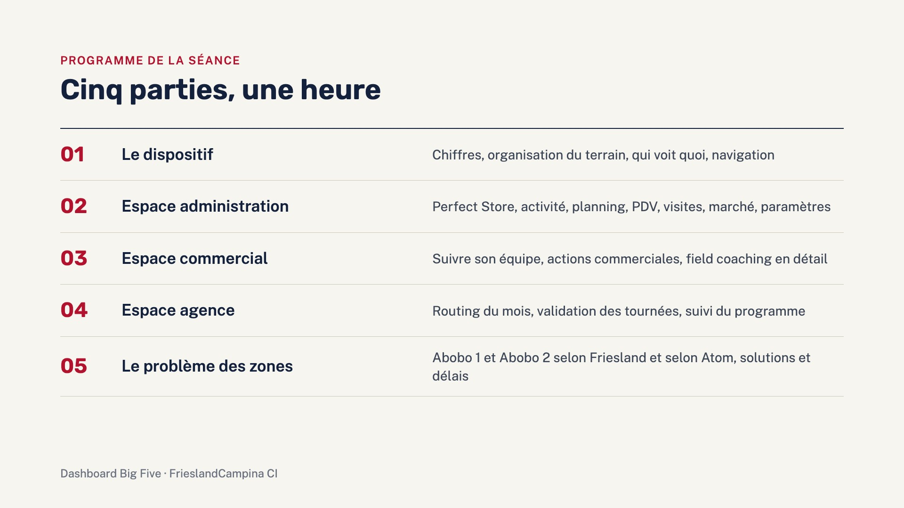
Notes:
Annoncer le déroulé.
Parties 1 à 4 : la visite guidée. On part du général (qui fait quoi, qui voit quoi) puis on entre dans chaque espace. Chaque public peut se concentrer sur sa partie : les commerciaux sur la 3, Atom sur la 4, mais tout le monde gagne à voir la 2 parce que c’est là que se trouvent les chiffres que l’on commente en réunion.
Partie 5 : c’est le sujet de fond. Les zones Abobo 1 et Abobo 2 ne désignent pas les mêmes rues chez Friesland et chez Atom. On montre les chiffres, les conséquences sur le terrain, ce qui est déjà corrigé, puis les solutions avec leurs délais.
On termine par les décisions attendues : il faut sortir de la salle avec au moins un choix sur le découpage.

Slide 3
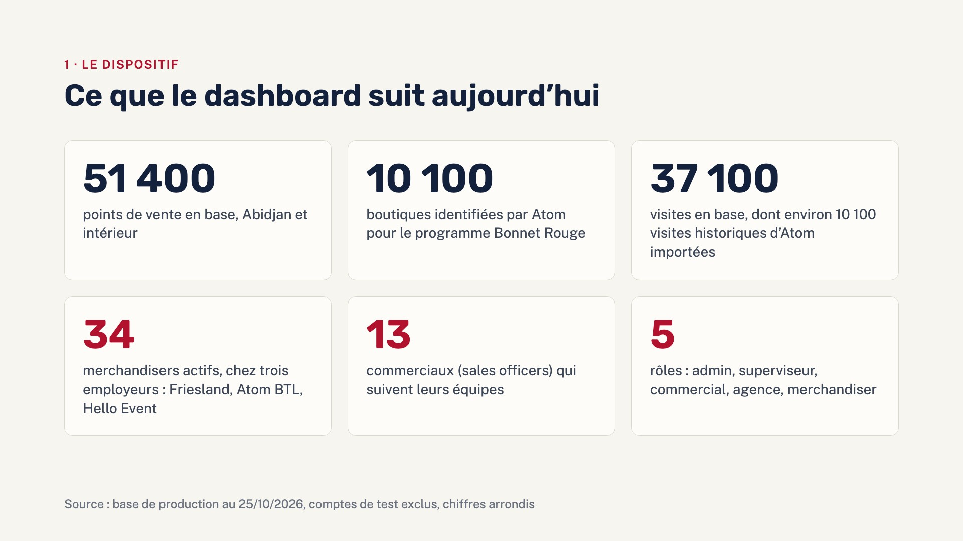
Notes:
Les ordres de grandeur, pour situer l’outil.
51 400 points de vente : c’est tout le référentiel, Abidjan (direction South) et intérieur (North), boutiques (GT) et supermarchés (MT).
10 100 boutiques Atom : ce sont les boutiques identifiées par Atom dans le fichier « Bonnet Rouge », avec leur position GPS. Depuis le 20/10, ce sont elles qui servent de référence pour les tournées des merchandisers Atom.
37 100 visites : attention, ce chiffre comprend environ 10 100 visites historiques d’Atom (juin à septembre) importées dans la base. Le reste a été saisi dans l’application ou importé d’autres sources.
34 merchandisers actifs, chez trois employeurs : Friesland (intérieur, tournée sur tout le périmètre, six jours sur sept), Atom BTL (Abidjan, programme à quotas), Hello Event (supermarchés).
13 commerciaux, et cinq rôles qui décident de ce que chacun voit. C’est le sujet de la slide suivante.
Si on vous demande le chiffre exact : il bouge tous les jours ; ceux-ci datent du 25/10.

Slide 4
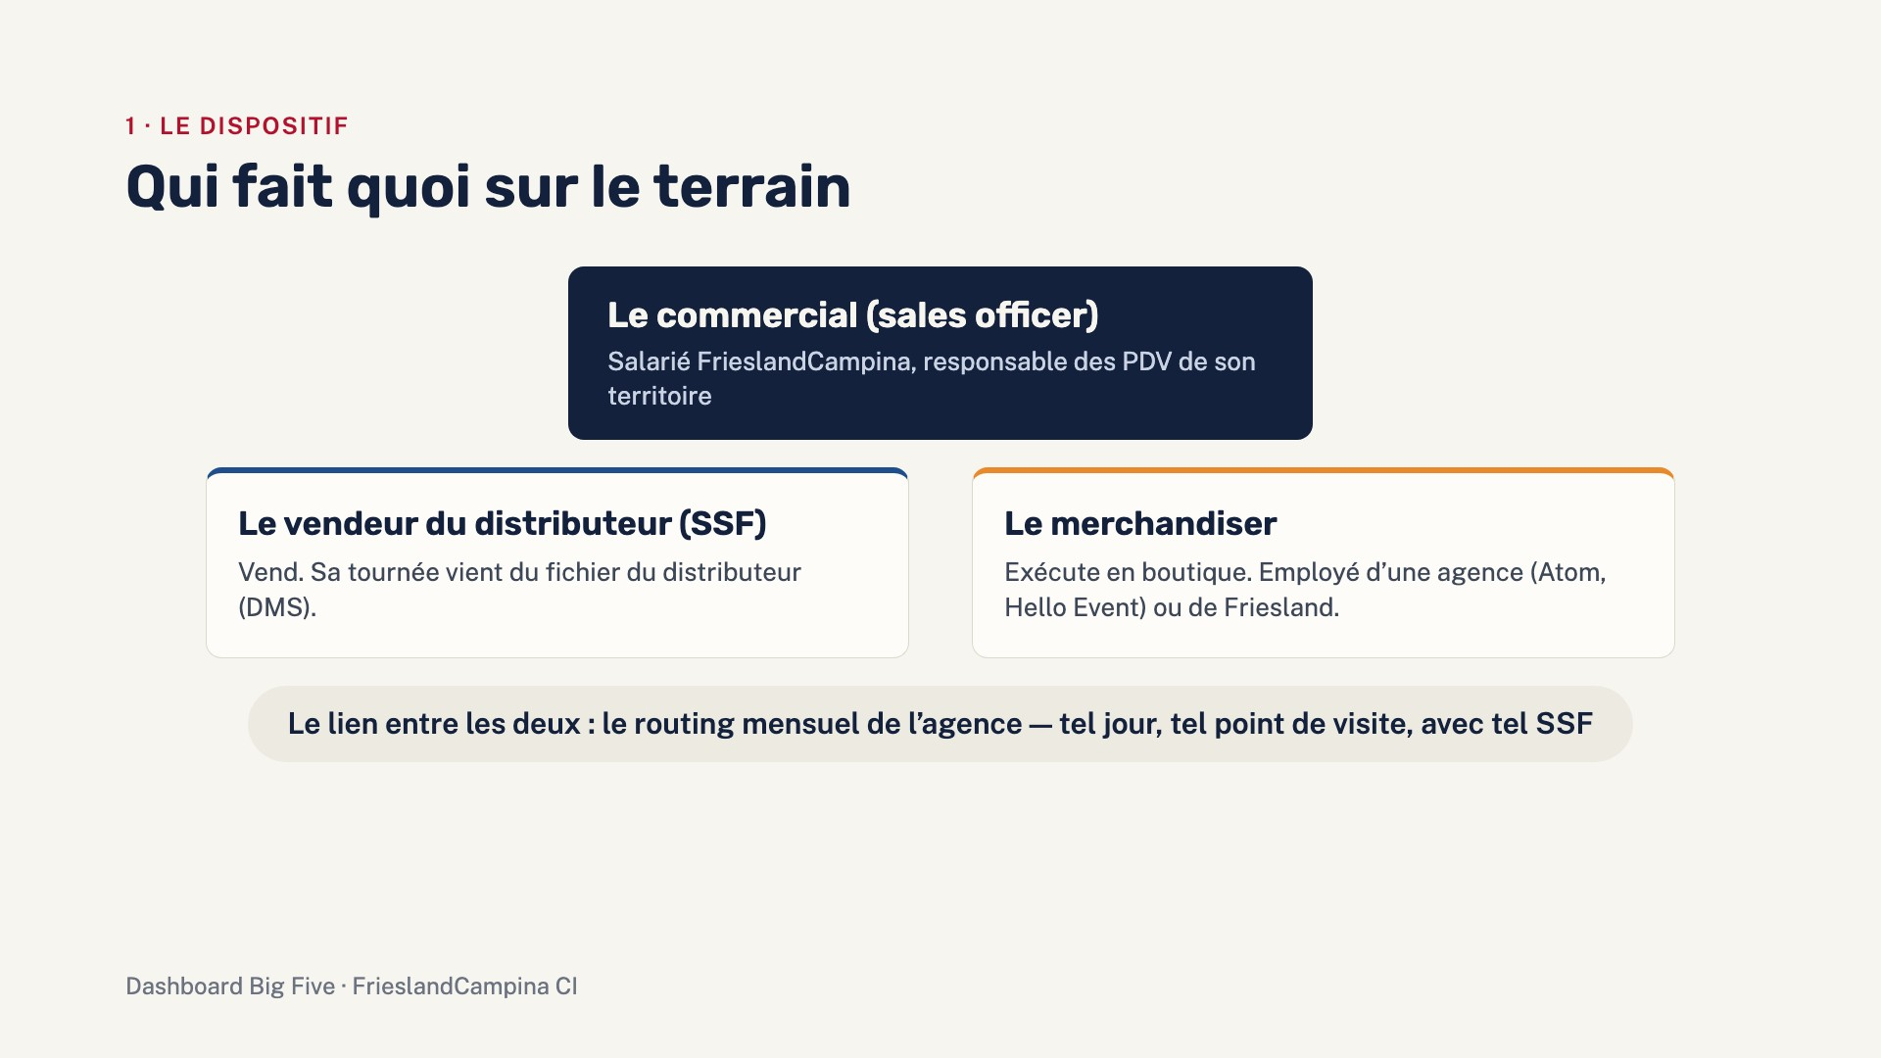
Notes:
Avant de parler écrans, rappeler l’organisation, parce que tout le dashboard en découle.
Le commercial (sales officer) est salarié de FrieslandCampina. Il est responsable des PDV de son territoire.
Deux personnes travaillent dans ces PDV pour lui, sans que l’une commande l’autre :
– le vendeur du distributeur, qu’on appelle SSF. Il vend. Sa tournée vient du fichier du distributeur (le DMS) ;
– le merchandiser, employé d’une agence (Atom BTL à Abidjan, Hello Event pour les supermarchés) ou de Friesland à l’intérieur. Il s’occupe de l’exécution : disponibilité, rangement, visibilité, prix.
Le seul lien entre les deux, c’est le routing mensuel de l’agence : pour chaque jour de chaque semaine, un point de visite et, souvent, le SSF avec qui le merchandiser travaille ce jour-là. L’idée est qu’ils passent dans les mêmes boutiques, l’un pour vendre, l’autre pour l’exécution.
Ce routing, on le retrouvera dans l’espace agence (partie 4), et c’est aussi là que le problème des zones apparaît (partie 5).

Slide 5
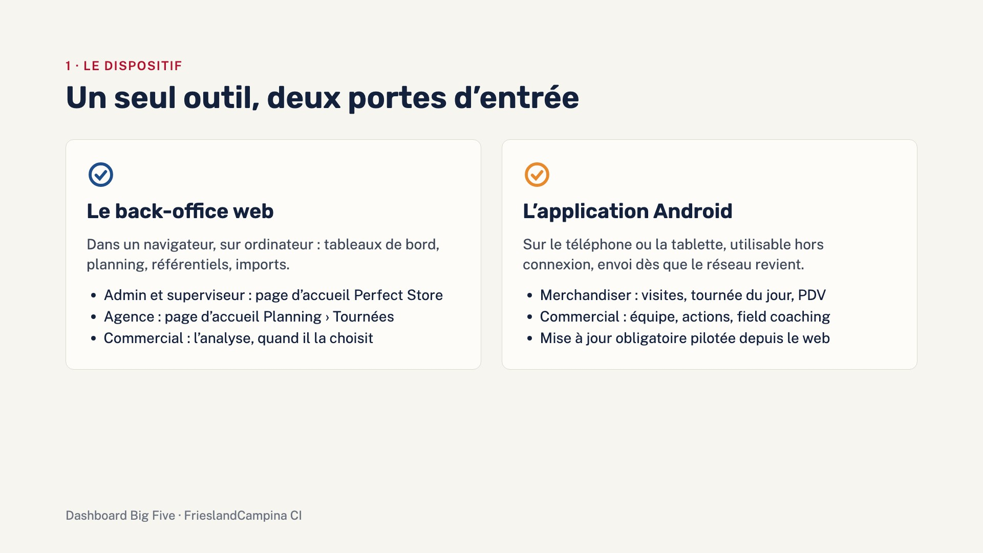
Notes:
Le dashboard, c’est une seule base de données avec deux portes d’entrée.
Le back-office web s’ouvre dans un navigateur, sur ordinateur. C’est là que se trouvent les tableaux de bord, le planning, les référentiels, les imports. L’admin et le superviseur arrivent sur Perfect Store › Vue d’ensemble. Le compte agence arrive directement sur Planning › Tournées, parce que son travail, c’est le routing. Le commercial peut ouvrir l’analyse web quand il le souhaite, depuis un navigateur.
L’application Android est l’outil du terrain. Elle fonctionne hors connexion : la visite est enregistrée sur le téléphone et part dès que le réseau revient. Le merchandiser y fait ses visites et suit sa tournée du jour. Le commercial y suit son équipe, ses actions commerciales et remplit ses field coachings.
Point important : l’application ne donne jamais accès au back-office. Si on tape une adresse d’administration depuis l’application, on est renvoyé vers l’écran mobile.
La version minimale de l’application se fixe depuis le web (Paramètres › Versions de l’app) : on peut obliger tout le monde à mettre à jour.

Slide 6
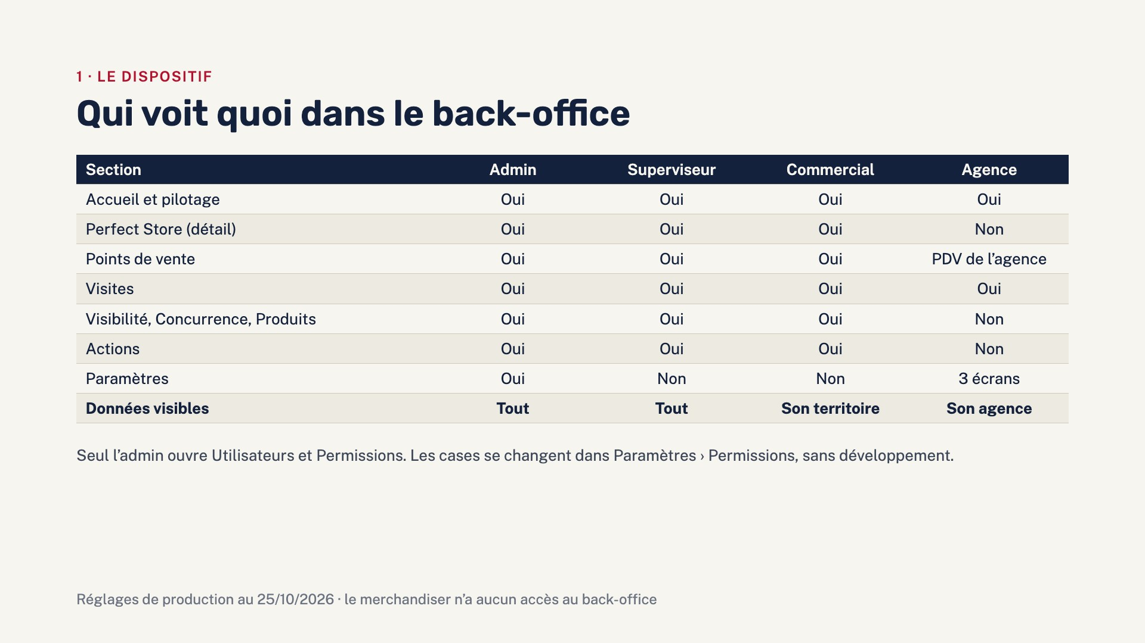
Notes:
C’est la slide de référence sur les droits. Elle reflète les réglages réellement en production au 25/10.
Trois niveaux décident de ce que chacun voit : la base de données (quelles lignes on a le droit de lire), la grille des permissions (quelles sections du back-office s’ouvrent), et quelques écrans réservés à certains rôles.
Admin : tout, toujours. C’est le seul rôle qui ouvre Utilisateurs et Permissions.
Superviseur : tous les tableaux de bord et tout le planning, mais pas les Paramètres (on peut les lui ouvrir d’une case).
Commercial : les mêmes sections en consultation, mais seulement sur son territoire. Dans le Planning, il voit les tournées des merchandisers dont il est le commercial, sans pouvoir les modifier.
Agence : Accueil et pilotage, Visites, plus quelques écrans ouverts un par un : PDV de l’agence, et trois écrans de Paramètres (Référentiels limités au routing mensuel et aux orthographes d’import, Versions de l’app, Import / Export limité au routing mensuel). Et toujours limité à ses propres merchandisers : Atom ne voit pas les merchandisers de Hello Event, et inversement.
Le merchandiser n’a aucun accès au back-office : il travaille uniquement dans l’application.
Message à faire passer : ces réglages se changent d’un clic, sans développement, et l’admin peut annuler aussitôt.

Slide 7
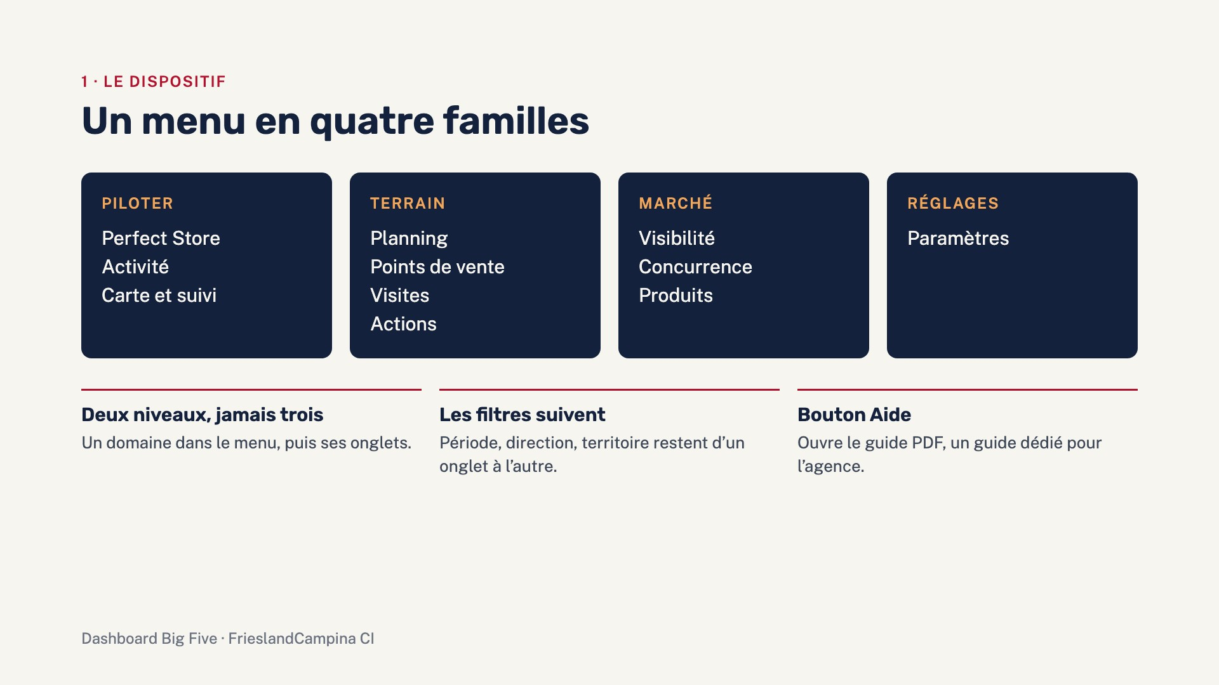
Notes:
Le menu de gauche est rangé en quatre familles. On ne voit que les domaines auxquels on a droit : un compte agence, par exemple, ne voit ni Marché ni la plupart des Réglages.
Piloter : les chiffres de synthèse (Perfect Store, Activité) et la carte.
Terrain : ce qui est prévu (Planning), les points de vente, ce qui a été fait (Visites) et les actions décidées.
Marché : ce qui est relevé en boutique (visibilité, concurrence, produits et prix).
Réglages : les paramètres.
Trois règles d’usage à montrer en direct si possible :
1. Deux niveaux seulement : un domaine, puis ses onglets. Pas d’onglet dans un onglet.
2. Les filtres suivent : si je choisis « 30 jours » et « ABOBO 1 » dans un onglet, je les retrouve dans l’onglet voisin.
3. Le bouton Aide en haut ouvre le guide PDF. Le compte agence a son propre guide.
En haut de l’écran on voit aussi « N en tournée » : le nombre de personnes dont le téléphone a envoyé une position depuis moins de dix minutes.

Slide 8
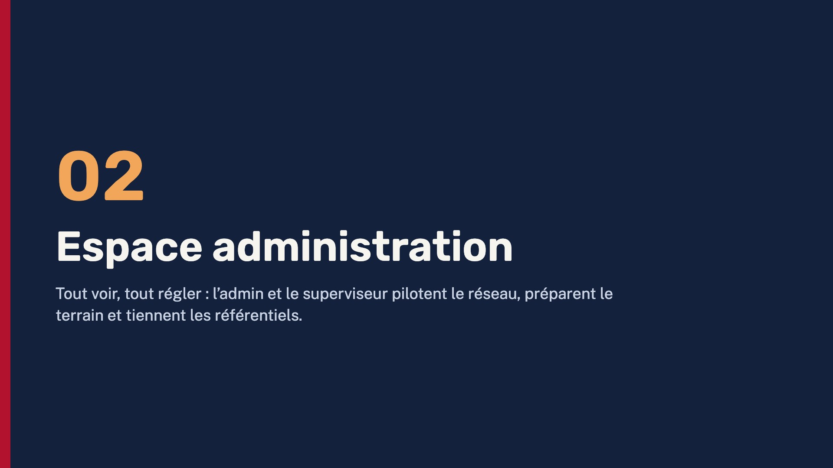
Notes:
On entre dans l’espace administration. C’est l’espace le plus complet : l’admin (2 comptes aujourd’hui) et le superviseur (1 compte) y voient tout le parc.
On va le parcourir dans l’ordre du menu : d’abord Piloter (Perfect Store, Activité, Carte), puis Terrain (Planning, Points de vente, Visites, Actions), puis Marché (Visibilité, Concurrence, Produits), et enfin Réglages (Paramètres).
Pour les commerciaux et Atom dans la salle : la plupart de ces écrans vous sont aussi ouverts, en consultation. Ce que vous verrez ici vaut donc aussi pour vous, limité à votre périmètre.

Slide 9
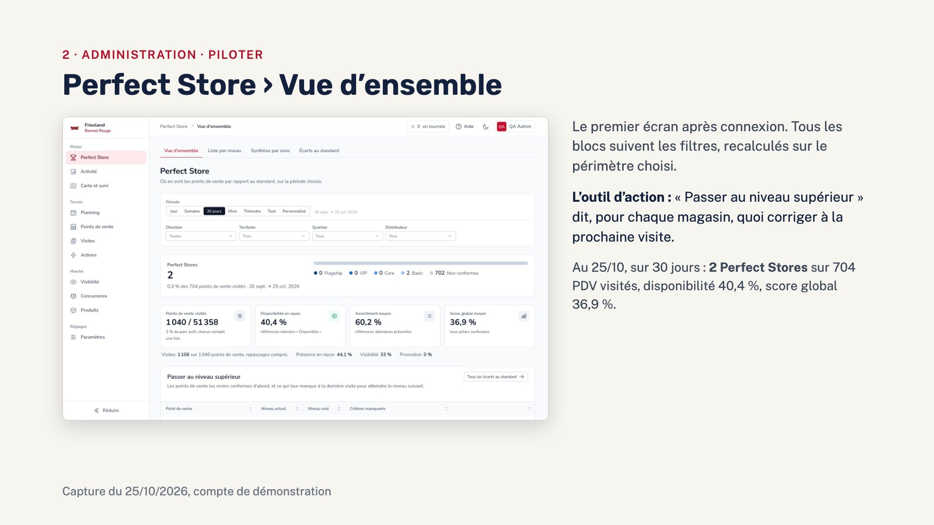
Notes:
C’est le premier écran après connexion pour l’admin et le superviseur. À gauche, l’écran réel au 25/10, sur les 30 derniers jours : 2 Perfect Stores (2 Basic) sur 704 PDV visités, soit 0,3 % ; 1 040 PDV visités sur 51 358 ; disponibilité en rayon 40,4 % ; assortiment 60,2 % ; score global 36,9 %.
De haut en bas :
1. Les filtres : période (jour, semaine, 30 jours par défaut, mois, trimestre, tout, ou dates choisies), puis la cascade Direction → Territoire → Quartier, et le Distributeur. Chaque filtre actif s’affiche en pastille ; « Réinitialiser » revient à la vue réseau. ABIDJAN = direction South, UP COUNTRY = North.
2. Le bloc Perfect Stores : le nombre de PDV au standard, leur part parmi les PDV visités, et la répartition par niveau.
3. Quatre indicateurs : PDV visités (sur le parc actif), disponibilité en rayon, assortiment moyen, score global moyen.
4. « Passer au niveau supérieur » : c’est le bloc le plus utile pour le terrain. Pour chaque PDV : son niveau actuel, le niveau visé, et les critères exacts qui manquent à la dernière visite (disponibilité insuffisante, assortiment, élément de visibilité absent…). Les moins conformes d’abord.
5. Plus bas : les PDV au standard, l’évolution quotidienne du taux, présence et disponibilité par catégorie, Perfect Store par type de magasin, visites par merchandiser, et le rappel des seuils.
Remarque : les filtres Territoire et Quartier sont ceux de Friesland. On y reviendra dans la partie 5 : c’est précisément là que le découpage d’Atom ne se retrouve pas.

Slide 10
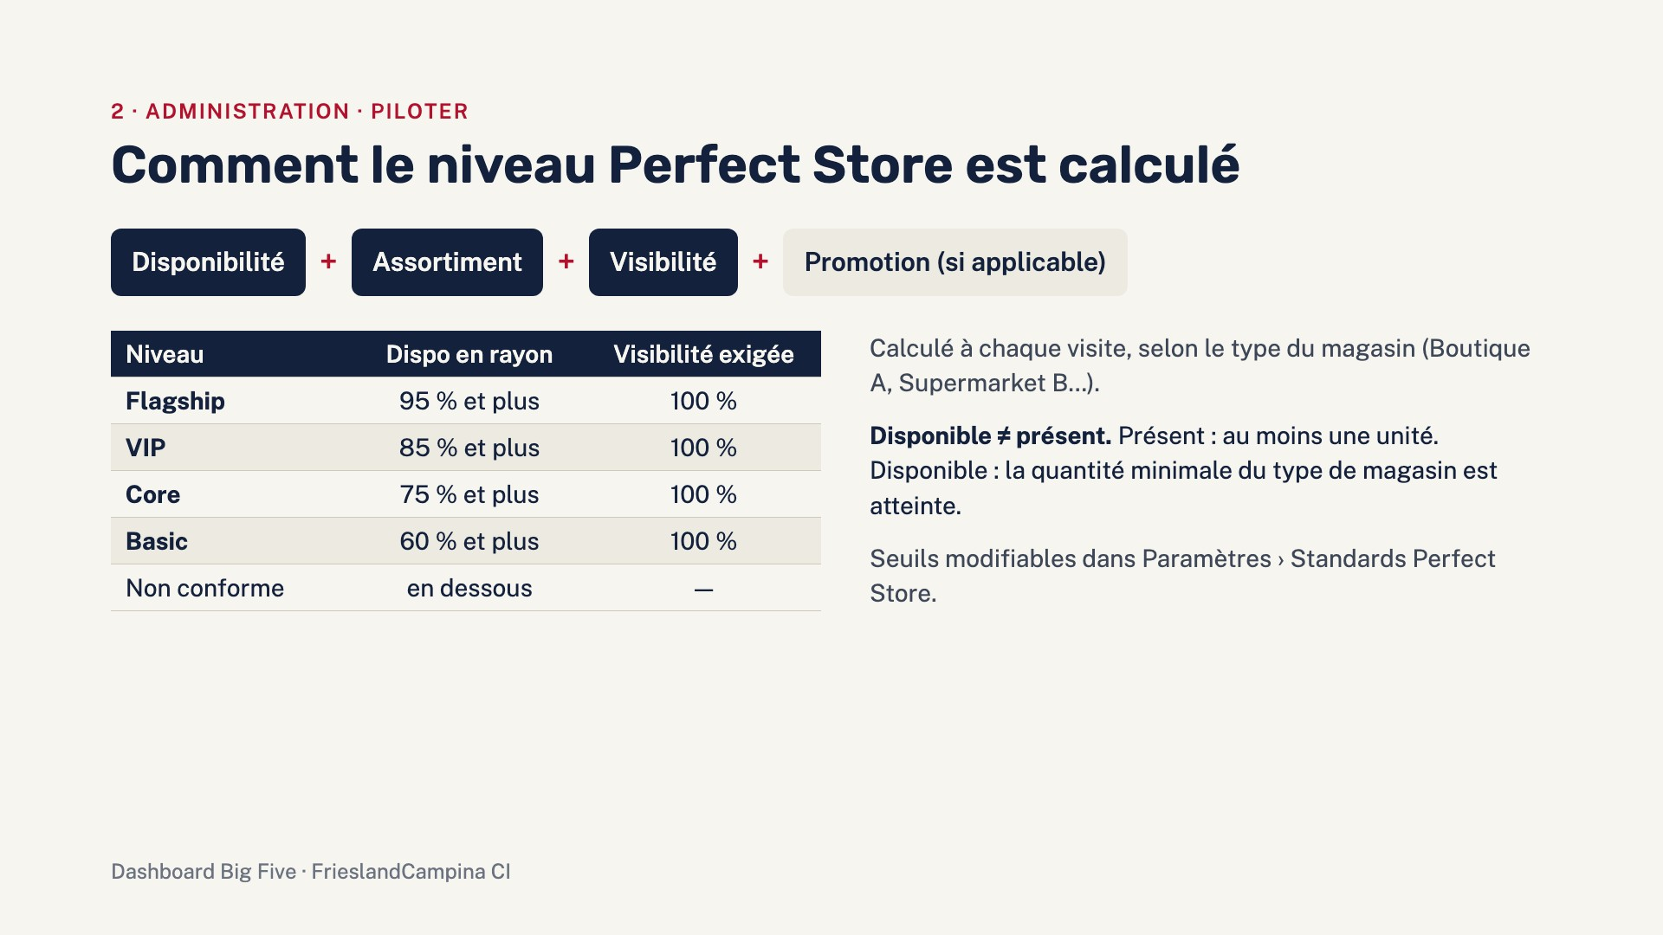
Notes:
Question qu’on nous pose toujours : « comment est calculé le niveau ? ».
Perfect Store = Disponibilité + Assortiment + Visibilité + Promotion. La promotion ne compte que si « promotion applicable » a été cochée sur la visite ; sinon elle est exclue.
Le calcul se fait automatiquement à chaque visite enregistrée, selon le type du magasin (level 4 : Boutique A, Supermarket B…), qui détermine le canal (boutiques GT ou supermarchés MT) et les minimums attendus.
Disponibilité : moyenne des trois catégories EVAP, IMP, SCM. Une référence est « disponible » si la quantité relevée atteint le minimum du type de magasin ; en supermarché, il faut aussi le nombre de faces en rayon.
Point de vocabulaire important : disponible n’est pas présent. Présent = au moins une unité. Disponible = la quantité minimale est atteinte.
Assortiment : nombre de références présentes, avec les références phares obligatoires si on l’a paramétré.
Visibilité : part des éléments exigés pour ce niveau qui sont installés. Les éléments optionnels ne pénalisent jamais.
Le niveau atteint est le plus haut dont tous les critères passent. Les seuils du tableau se modifient dans Paramètres › Standards Perfect Store ; après une modification, on relance le recalcul.

Slide 11
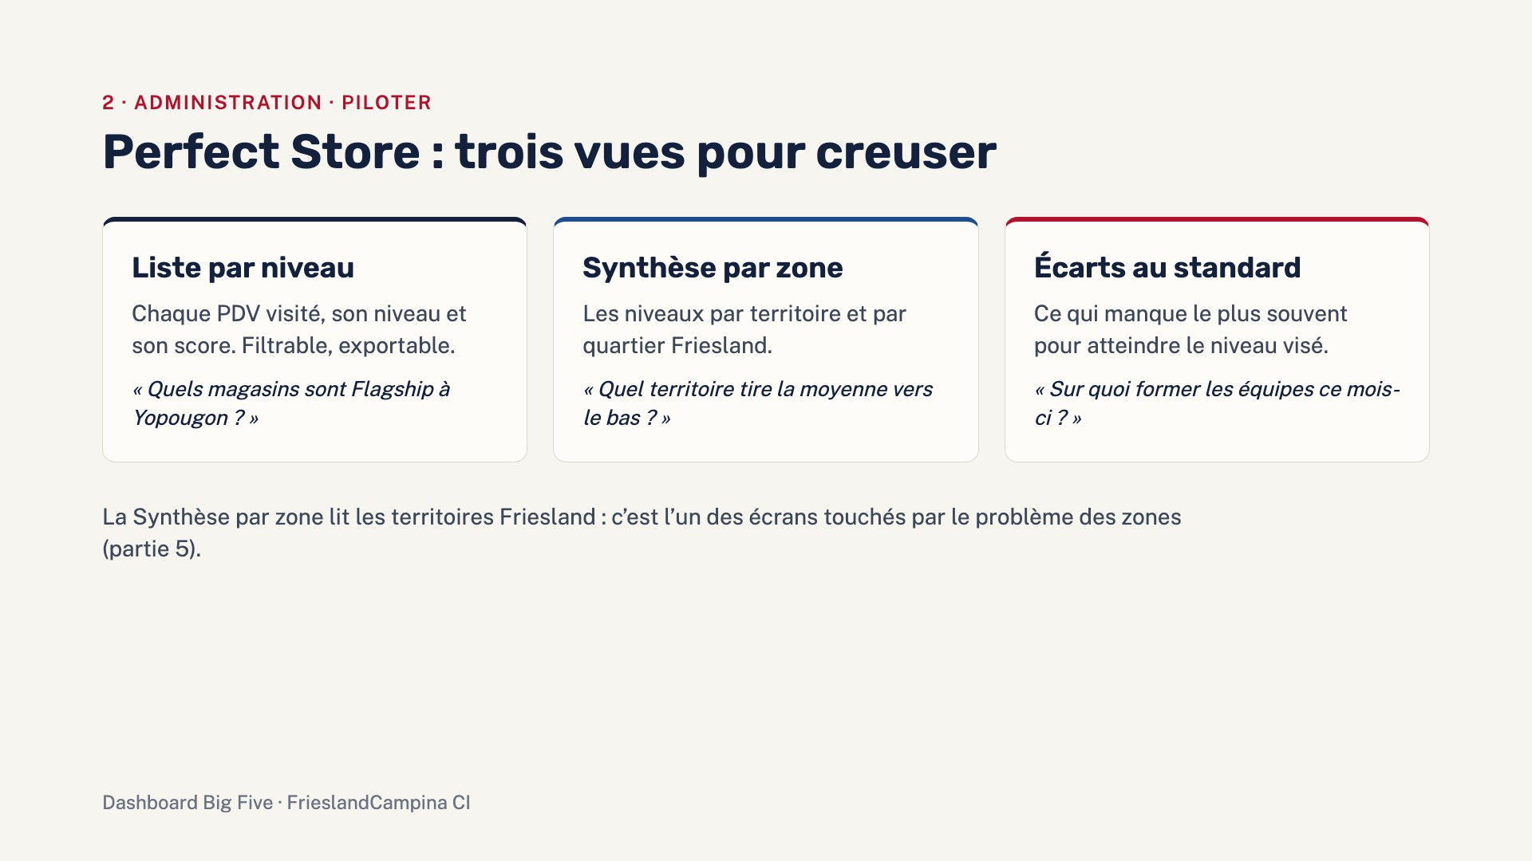
Notes:
Trois onglets complètent la vue d’ensemble, chacun répond à une question.
Liste par niveau : chaque PDV visité, son niveau et son score. On filtre (période, territoire, distributeur, niveau) et on exporte. Exemple : « quels magasins sont Flagship à Yopougon ? ».
Synthèse par zone : les niveaux par territoire et par quartier. Exemple : « quel territoire tire la moyenne vers le bas ? ». Attention : les territoires et quartiers sont ceux de Friesland. Pour Atom, dont le découpage est différent, ce tableau ne correspond pas toujours à la répartition des merchandisers. C’est le lien avec la partie 5.
Écarts au standard : ce qui manque le plus souvent pour passer au niveau supérieur (disponibilité EVAP, élément de visibilité, assortiment…). C’est l’écran pour décider des priorités de formation ou des actions du mois.

Slide 12
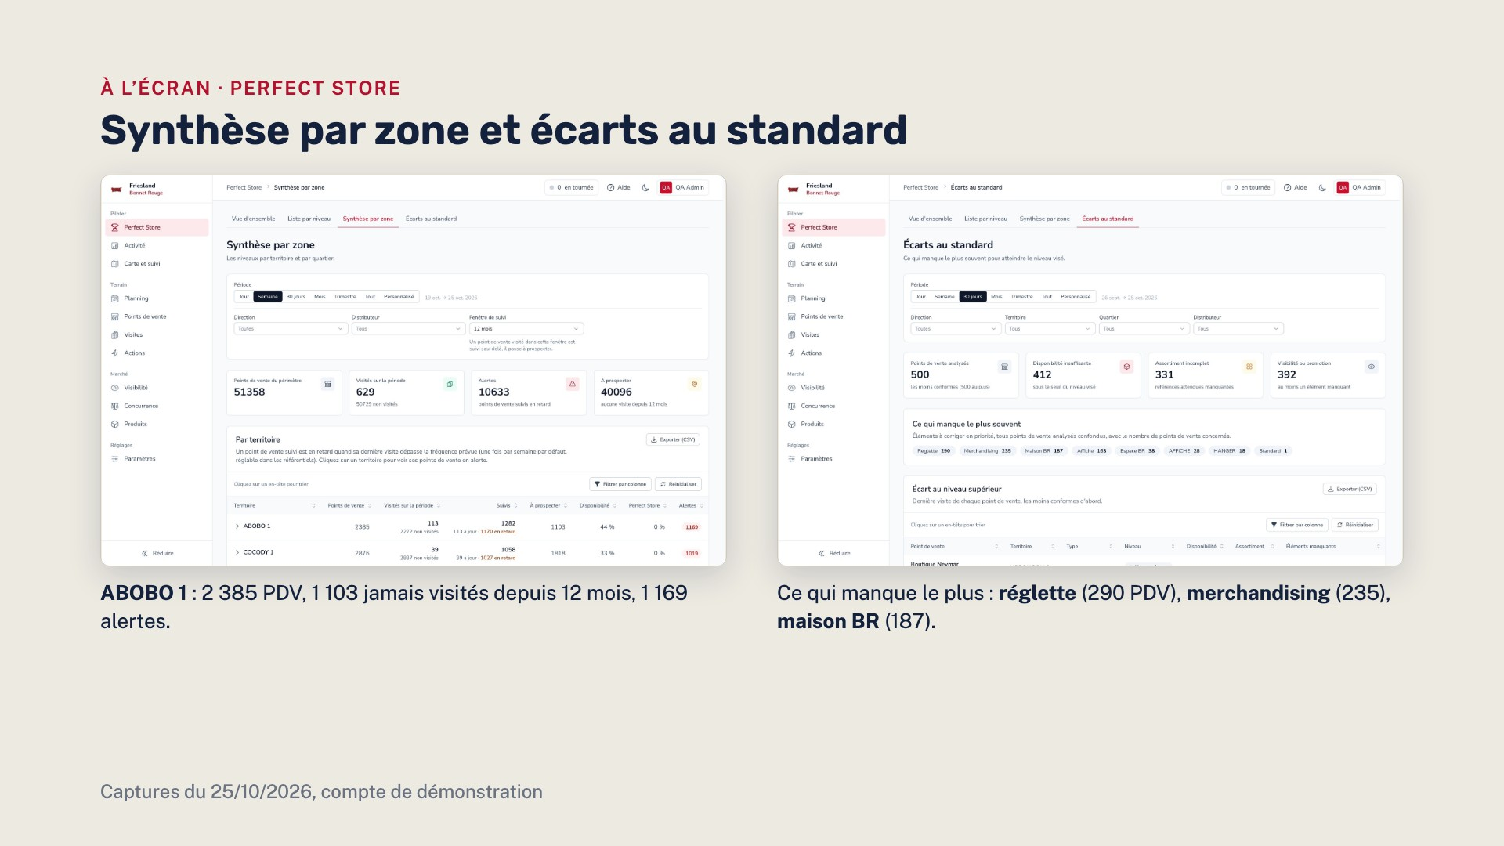
Notes:
Les deux écrans de détail, en vrai.
À gauche, Synthèse par zone. En haut, les indicateurs du périmètre ; en dessous, un tableau par territoire. Exemple à lire : ABOBO 1 compte 2 385 PDV ; 1 103 n’ont reçu aucune visite depuis 12 mois (« à prospecter ») et 1 169 sont en alerte, c’est-à-dire en retard sur la fréquence de visite prévue. On clique sur un territoire pour voir ses quartiers et les PDV en alerte.
À droite, Écarts au standard, sur 30 jours : 500 PDV analysés (les moins conformes), 412 sous le seuil de disponibilité, 331 avec un assortiment incomplet, 392 avec au moins un élément de visibilité ou de promotion manquant. Le bloc « Ce qui manque le plus souvent » donne directement les priorités : la réglette (290 PDV), le merchandising (235), la maison Bonnet Rouge (187), l’affiche (163).
Message : ces deux écrans disent où aller et quoi corriger. C’est ce qu’on attend du commercial le lundi matin.

Slide 13
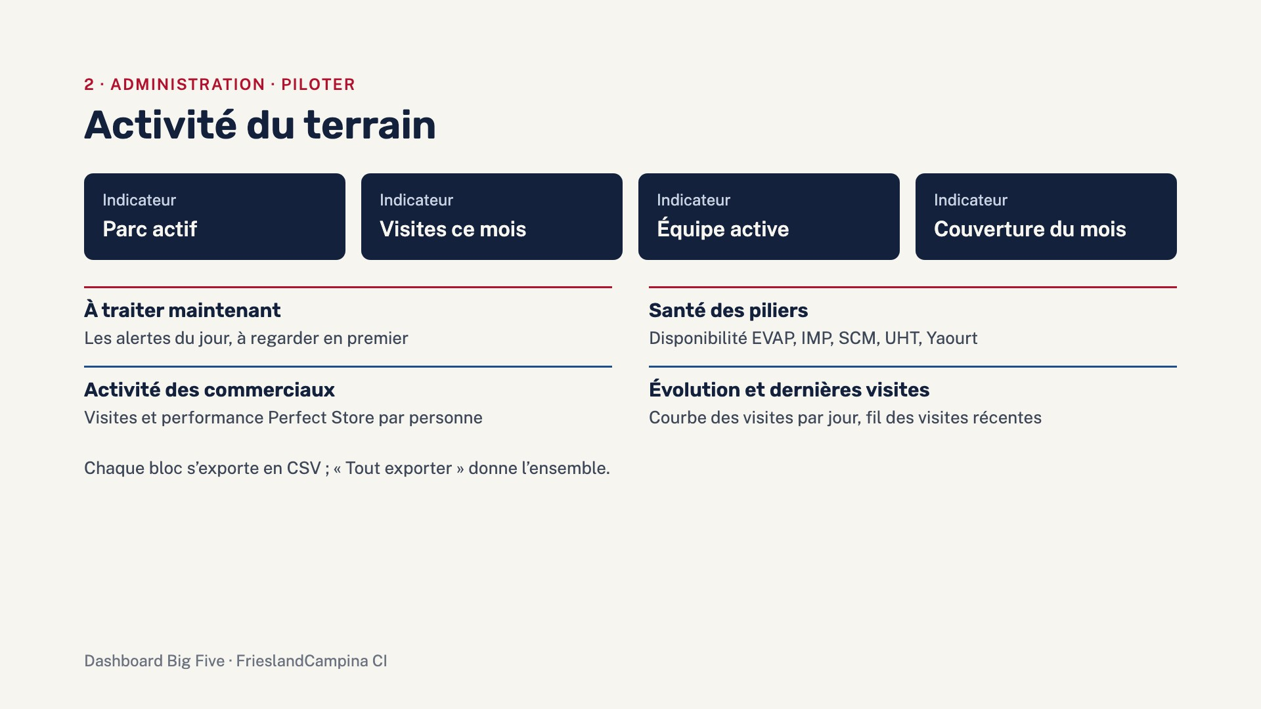
Notes:
Si Perfect Store répond à « où en sont les magasins ? », Activité répond à « est-ce que le terrain travaille ? ».
En haut, quatre tuiles : le parc actif, les visites du mois, l’équipe active, la couverture du mois (part des PDV visités).
« À traiter maintenant » : les alertes du jour, à regarder chaque matin.
« Santé des piliers » : la disponibilité par catégorie, EVAP, IMP, SCM, UHT, Yaourt.
« Activité des commerciaux » : visites et performance Perfect Store par personne. C’est le tableau qu’on regarde en réunion d’équipe.
Puis l’évolution des visites jour par jour, la répartition des PDV, et le fil des dernières visites.
Tout s’exporte en CSV, bloc par bloc ou en une fois.
À savoir pour Atom : sur le compte agence, cet écran s’affiche, mais certains compteurs ne sont pas encore calculés sur le seul périmètre de l’agence (l’équipe active affiche 0). C’est dans la liste des corrections de la semaine. En attendant, Atom suit son activité dans Planning › Programme merchandiser et dans Visites.

Slide 14
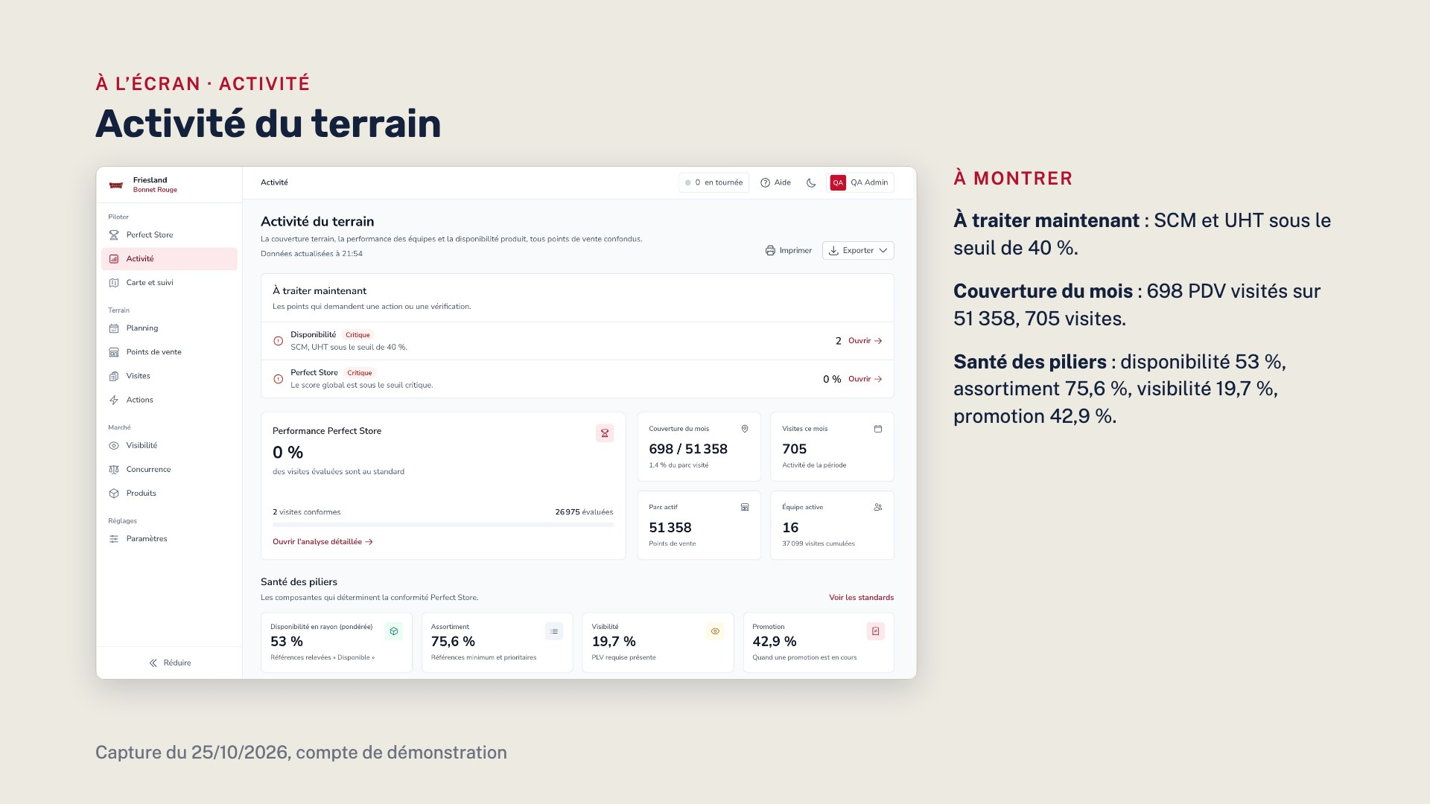
Notes:
L’écran Activité en vrai, au 25/10.
En haut, « À traiter maintenant » : deux alertes critiques ce jour-là, la disponibilité SCM et UHT sous le seuil de 40 %, et le score Perfect Store global sous le seuil critique. Chaque alerte a un bouton « Ouvrir » qui mène au détail.
Les tuiles : couverture du mois 698 PDV visités sur 51 358 (le parc entier, Abidjan et intérieur), 705 visites ce mois, 16 personnes actives.
Santé des piliers : disponibilité en rayon 53 %, assortiment 75,6 %, visibilité 19,7 %, promotion 42,9 %. La visibilité est clairement le pilier le plus faible : c’est lui qui empêche la plupart des magasins d’atteindre un niveau Perfect Store.
À noter : les 705 visites d’octobre ont toutes été faites par les merchandisers Atom ; aucune visite des merchandisers Friesland de l’intérieur ni de Hello Event ce mois-ci. À vérifier avec les équipes concernées.
Les chiffres changent chaque jour ; ceux-ci datent du 25/10. Le bouton « Exporter » donne tout en CSV.

Slide 15
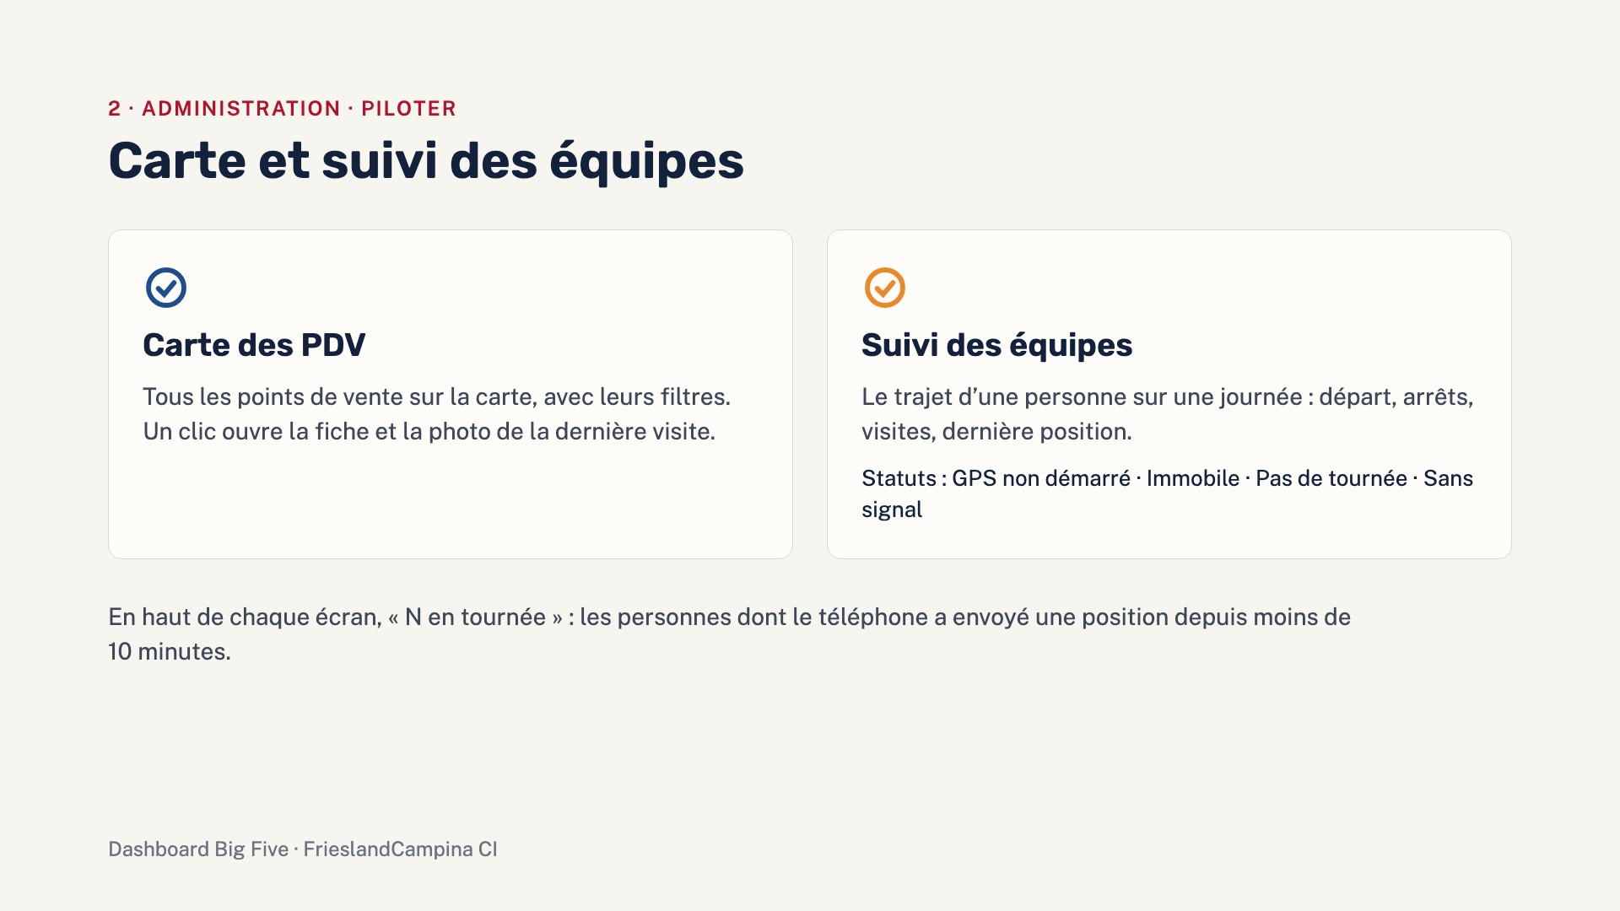
Notes:
Deux onglets dans Carte et suivi.
La carte des PDV : tout le parc sur une carte, avec les mêmes filtres que le reste. Un clic sur un point ouvre la fiche du PDV et la photo de la dernière visite. Pratique pour repérer les zones sans visite, ou des PDV mal placés.
Le suivi des équipes : on choisit une personne et un jour, on voit son trajet : départ, arrêts, visites, dernière position, avec un rayon d’affichage réglable (200 m à 2 km). Quand quelque chose cloche, l’écran le dit en clair : « GPS non démarré », « Immobile », « Pas de tournée », « Sans signal ».
Dans l’en-tête, « N en tournée » compte les personnes dont le téléphone a envoyé une position dans les dix dernières minutes ; un clic mène à ce suivi.
Message à faire passer aux agences : ce suivi n’est pas un outil de flicage, c’est ce qui permet de comprendre une journée à zéro visite (pas de réseau, tournée vide, GPS coupé) avant d’en parler avec le merchandiser.

Slide 16
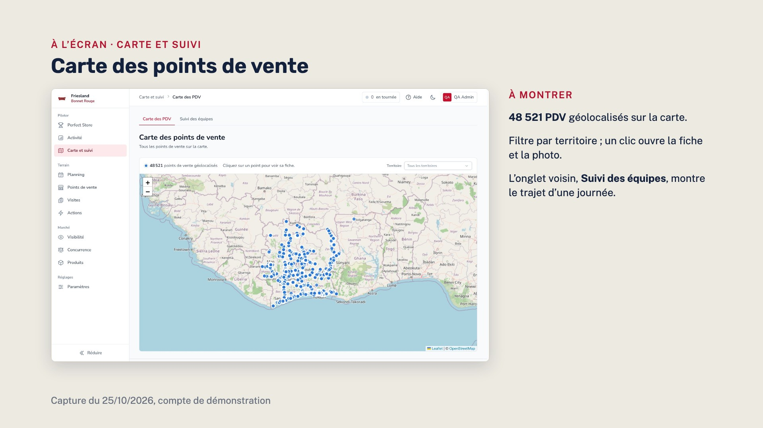
Notes:
La carte, en vrai : 48 521 points de vente géolocalisés, regroupés quand on dézoome, détaillés quand on zoome. Le filtre Territoire recentre la carte. Un clic sur un point ouvre la fiche du PDV et la photo de sa dernière visite.
Les 2 837 PDV restants n’ont pas encore de position GPS ; ils apparaissent dans la liste des points de vente avec un badge dédié.
On n’a pas mis de capture du Suivi des équipes : il montre le trajet réel d’une personne, ce qu’on ne diffuse pas dans un document. On peut le montrer en direct si la salle le demande, sur un compte de démonstration.

Slide 17
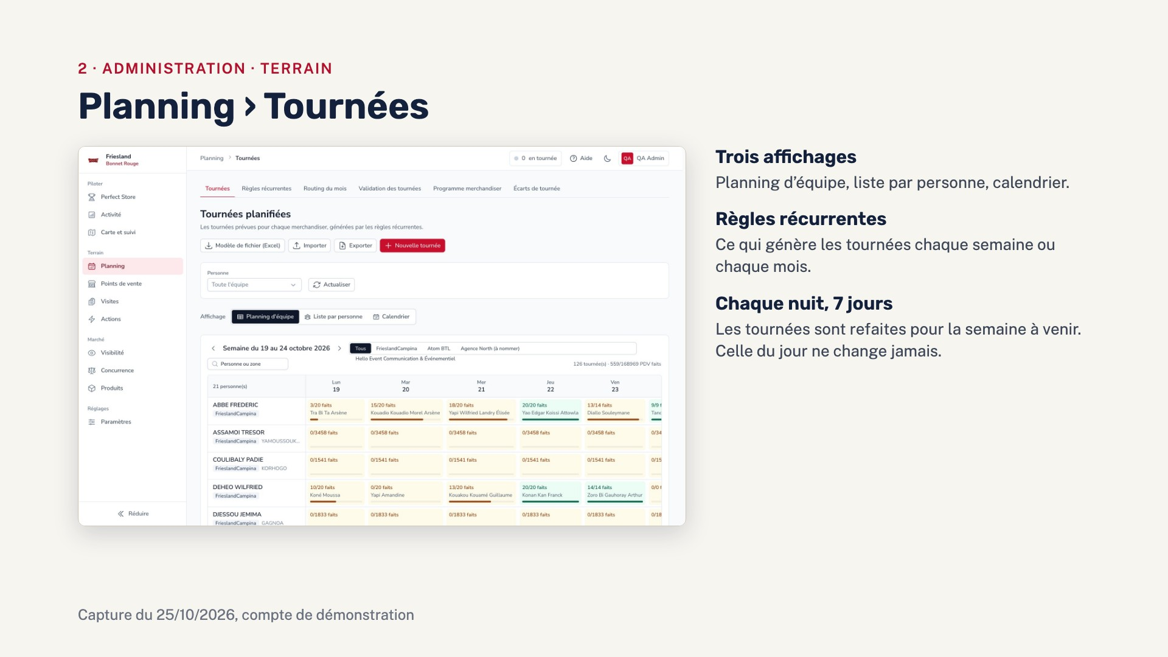
Notes:
Le Planning dit ce qui est prévu. Premier onglet : Tournées.
Le planning d’équipe est une grille personne × jour, du lundi au samedi. Pour chaque personne et chaque jour : les PDV faits sur les PDV prévus, et le SSF du jour. On filtre par agence. Un clic ouvre la tournée du jour, PDV par PDV. À l’écran, la semaine du 19 au 24 octobre : 21 personnes, chaque case « 20/20 faits », « 13/14 faits »… avec le nom du SSF du jour. Les merchandisers Friesland de l’intérieur affichent tout leur périmètre (par exemple « 0/3458 »), c’est la logique de tournée sur tout le périmètre.
Deux autres affichages : la liste par personne sur une période, et le calendrier d’une personne.
Règles récurrentes : c’est ce qui fabrique les tournées. Pour un merchandiser Atom, elles viennent du routing du mois chargé par l’agence. On peut générer les tournées des 7 prochains jours, ou sur une période.
Point clé : chaque nuit, les tournées des 7 jours à venir sont recalculées. La tournée du jour n’est jamais modifiée en cours de journée : le merchandiser ne voit pas sa liste bouger pendant qu’il travaille.
Droits : l’admin et le superviseur modifient ; le commercial consulte les tournées de ses merchandisers ; l’agence consulte celles de ses merchandisers, sans modifier.

Slide 18
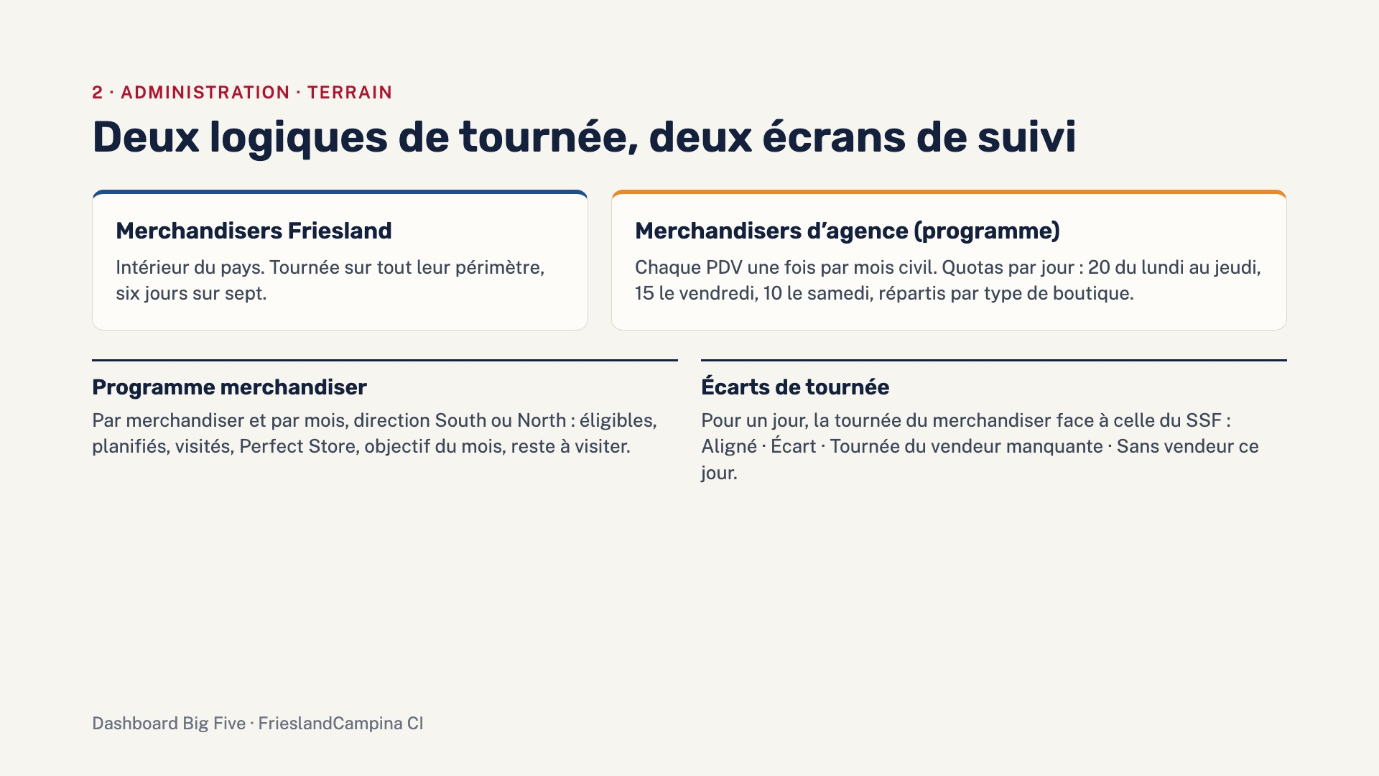
Notes:
Il y a deux façons de faire une tournée, et c’est volontaire (décision du 06/10).
Les merchandisers Friesland, à l’intérieur du pays : leur tournée couvre tout leur périmètre, six jours sur sept.
Les merchandisers d’agence, comme Atom à Abidjan : programme à quotas. Chaque PDV est visité une fois par mois civil. Par jour : 20 PDV du lundi au jeudi, 15 le vendredi, 10 le samedi, répartis par type de boutique (superette, boutique, aboki et kiosque, pushcart, porridge). Sur un mois de quatre semaines pleines, cela fait environ 420 PDV par merchandiser. Un type de boutique absent est remplacé par des boutiques.
Deux écrans pour suivre ce programme :
Programme merchandiser : par merchandiser et par mois, le nombre de PDV éligibles, planifiés, visités, au standard Perfect Store, l’objectif du mois et le reste à visiter. On choisit la direction : South (Abidjan) ou North (intérieur).
Écarts de tournée : pour un jour donné, on compare la tournée du merchandiser à celle du SSF prévu ce jour-là dans le fichier du distributeur. Quatre statuts : Aligné, Écart (avec le détail des PDV), Tournée du vendeur manquante (il faut importer le fichier du distributeur), Sans vendeur ce jour.
Le commercial y voit son équipe ; l’agence, ses merchandisers.

Slide 19
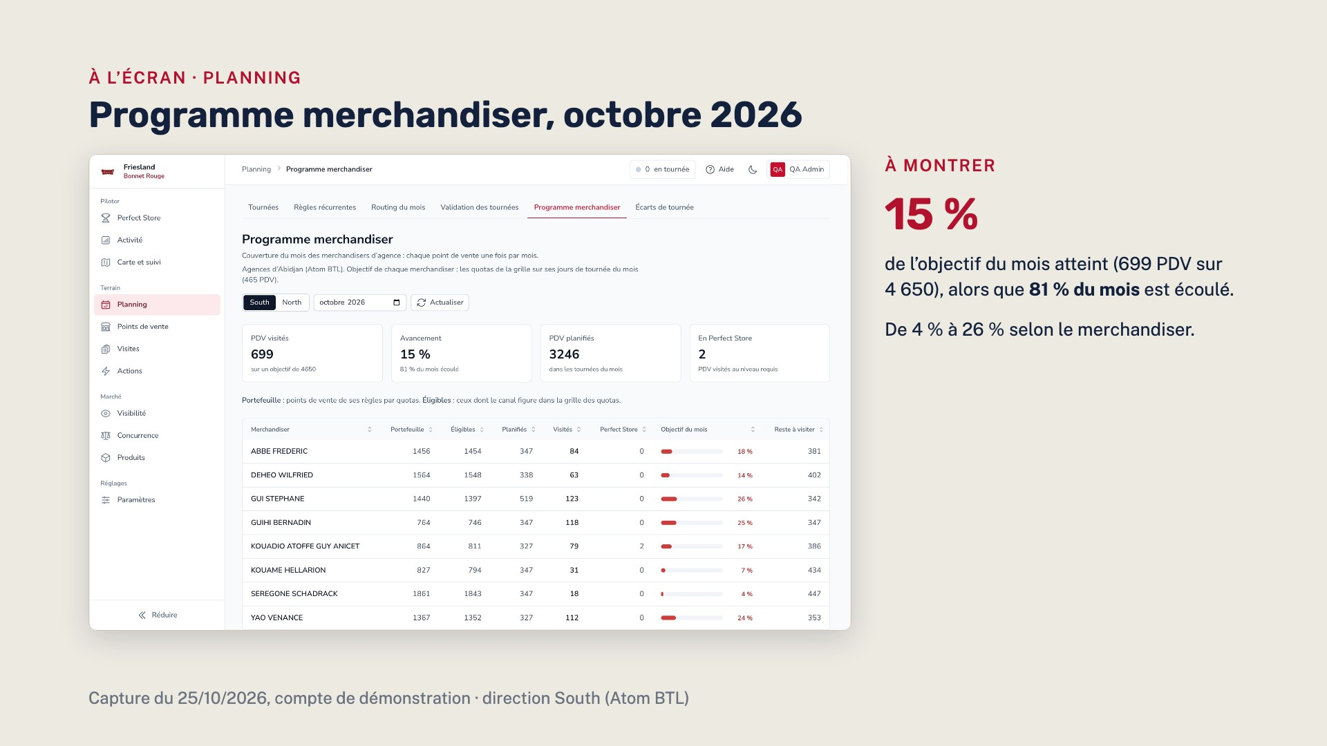
Notes:
Le Programme merchandiser d’Atom pour octobre, en vrai. C’est l’écran qui mesure le contrat Bonnet Rouge.
Objectif du mois : 4 650 PDV pour l’ensemble des merchandisers Atom (465 chacun en octobre). Au 25/10, 699 PDV visités, soit 15 % de l’objectif, alors que 81 % du mois est écoulé. 3 246 PDV sont planifiés dans les tournées du mois, et 2 seulement ont atteint le niveau Perfect Store.
Par merchandiser, l’avancement va de 4 % à 26 %.
À dire avec tact, mais à dire : une partie de l’écart vient des problèmes qu’on traite dans la partie 5 (tournées recalculées le 20/10, points de visite mal placés, boutiques chez un collègue). L’autre partie est un sujet de suivi d’équipe pour Atom. C’est précisément pour cela que les corrections de la semaine sont urgentes : novembre doit démarrer sur une base propre.

Slide 20
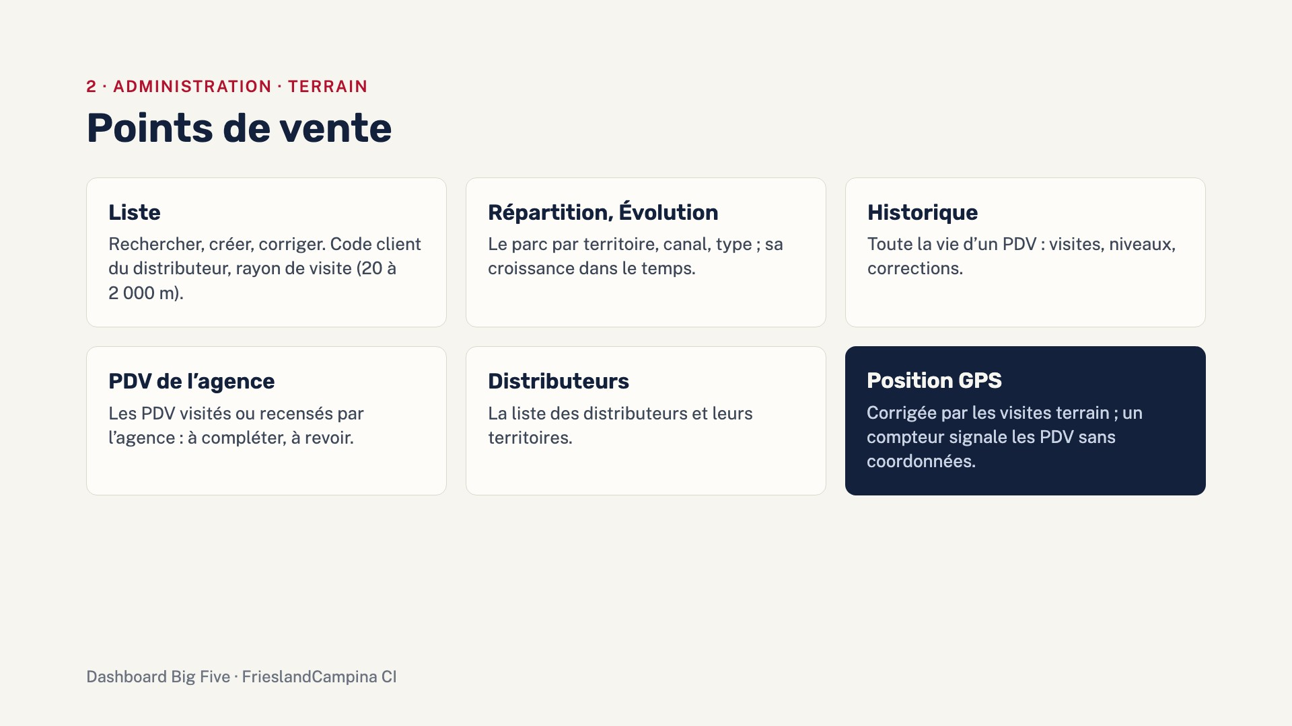
Notes:
Le domaine Points de vente, onglet par onglet.
Liste : rechercher, créer et corriger un PDV. La fiche porte le code client du distributeur (DMS) et le rayon de visite propre au PDV, de 20 à 2 000 m ; vide, c’est le rayon par défaut des paramètres terrain.
Répartition et Évolution : la photographie du parc (par territoire, canal, type) et son évolution.
Historique : toute la vie d’un PDV, utile en cas de contestation (« ce PDV a-t-il vraiment été visité ? »).
PDV de l’agence : les PDV visités ou recensés par les merchandisers d’une agence, avec ce qui reste à compléter ou à revoir. Ouvert au compte agence.
Distributeurs : la liste des distributeurs et de leurs territoires (section Paramètres, donc admin).
Position GPS : la position d’un PDV est corrigée par les visites du terrain, avec un historique des changements. Un PDV sans coordonnées n’a ni rayon de visite ni ordre de tournée : un compteur les signale pour qu’on les traite.

Slide 21
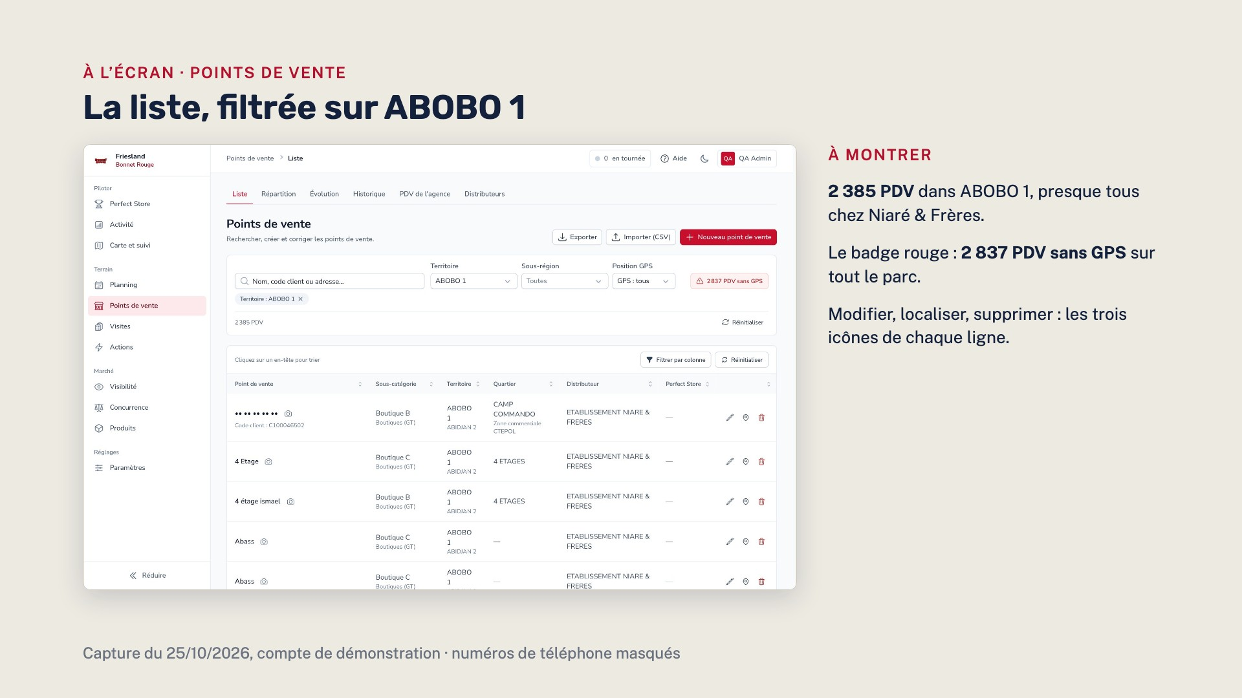
Notes:
La liste des points de vente, filtrée sur le territoire ABOBO 1 : 2 385 PDV. On voit pour chacun le type, le territoire, le quartier Friesland et le distributeur : quasiment tous chez Niaré & Frères, ce qui rejoint ce qu’on dira sur les zones.
Le badge rouge en haut à droite : 2 837 PDV du parc n’ont pas de position GPS. Un clic les filtre ; c’est la liste à traiter (Treichville en fait partie).
Chaque ligne a trois actions : modifier la fiche, la voir sur la carte, la supprimer (admin).
Remarque : certains PDV ont été enregistrés avec un numéro de téléphone comme nom ; on l’a masqué sur la capture. C’est un point de qualité de saisie à rappeler aux équipes.

Slide 22
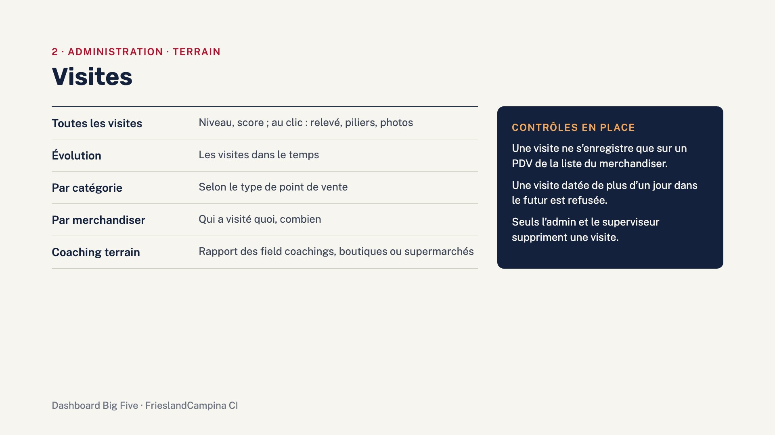
Notes:
Le domaine Visites, c’est ce qui a été fait.
Toutes les visites : chaque visite enregistrée, avec son niveau Perfect Store et son score. Un clic ouvre le détail complet : relevé produit par produit, les piliers, les photos.
Évolution, Par catégorie, Par merchandiser : trois angles d’analyse sur les mêmes données.
Coaching terrain : le rapport des field coachings faits par les commerciaux, filtrable boutiques (GT, le vendeur coaché est un SSF) ou supermarchés (MT).
Les contrôles en place depuis le 22/10 :
– un merchandiser ne peut enregistrer une visite que sur un PDV de sa liste. S’il essaie ailleurs, l’application affiche « Ce PDV n’est pas dans vos PDV ». Exception temporaire : un PDV qu’il avait déjà visité avant le 22/10 reste visitable 60 jours ;
– une visite datée de plus d’un jour dans le futur est refusée ;
– seuls l’admin et le superviseur peuvent supprimer une visite.
L’export des visites (Paramètres › Import / Export) donne toutes les visites d’une période, avec le statut et la quantité de chaque produit.

Slide 23
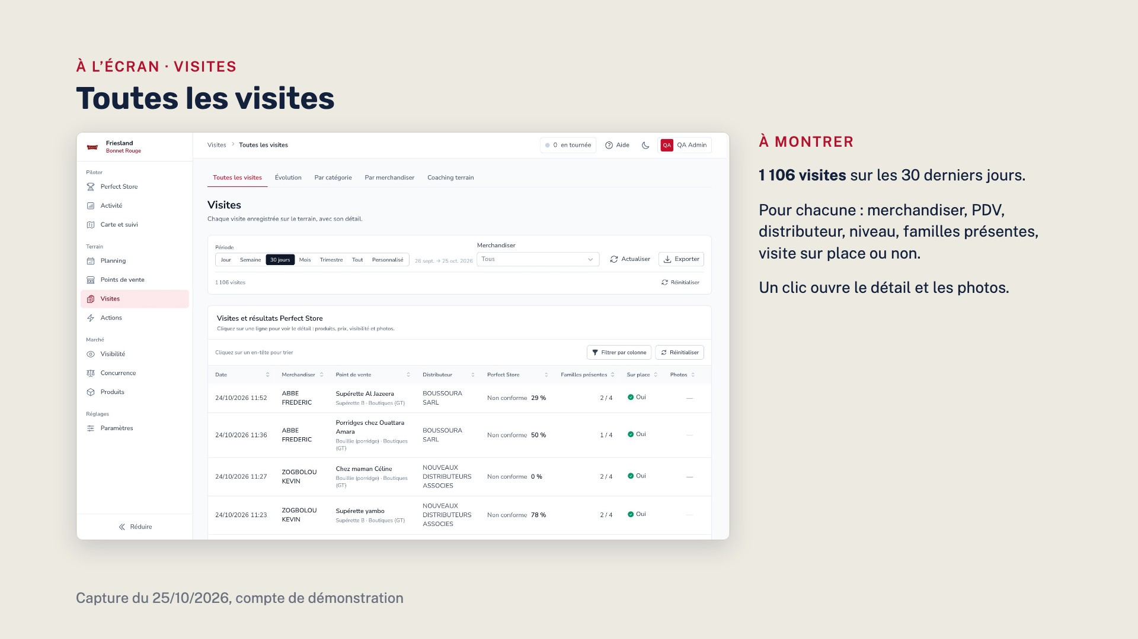
Notes:
Toutes les visites, en vrai : 1 106 sur les 30 derniers jours.
Colonnes : date et heure, merchandiser, point de vente et son type, distributeur, niveau Perfect Store et score, familles de produits présentes (par exemple 2 sur 4), et « Sur place » : la visite a-t-elle été enregistrée dans le rayon de visite du PDV ? C’est le contrôle de présence.
Un clic sur une ligne ouvre le détail : produit par produit, prix, visibilité, et les photos.
Filtres en haut : période et merchandiser ; export CSV.

Slide 24
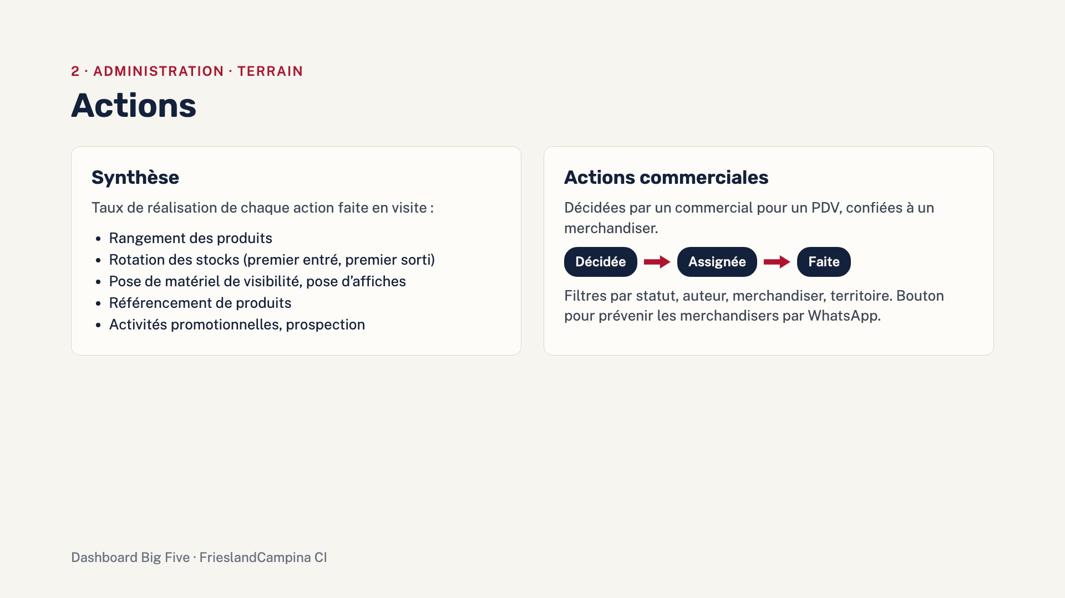
Notes:
Le domaine Actions a deux onglets.
Synthèse : pendant la visite, le merchandiser coche les actions qu’il a faites. Cet écran montre le taux de réalisation de chacune : rangement des produits, rotation des stocks (premier entré, premier sorti), pose de matériel de visibilité, pose d’affiches, référencement de produits, activités promotionnelles, prospection de nouveaux points de vente. Et l’évolution des visites avec au moins une action.
Actions commerciales : c’est le circuit entre le commercial et le merchandiser. Le commercial décide d’une action pour un PDV (par exemple : « installer le présentoir chez Boutique X »), l’assigne à un merchandiser, qui la voit dans son application et la marque faite. Ici, on suit tout cela avec des filtres par statut, par auteur, par merchandiser et par territoire, et un bouton pour prévenir les merchandisers concernés par WhatsApp.
On reverra ce circuit côté commercial dans la partie 3.

Slide 25
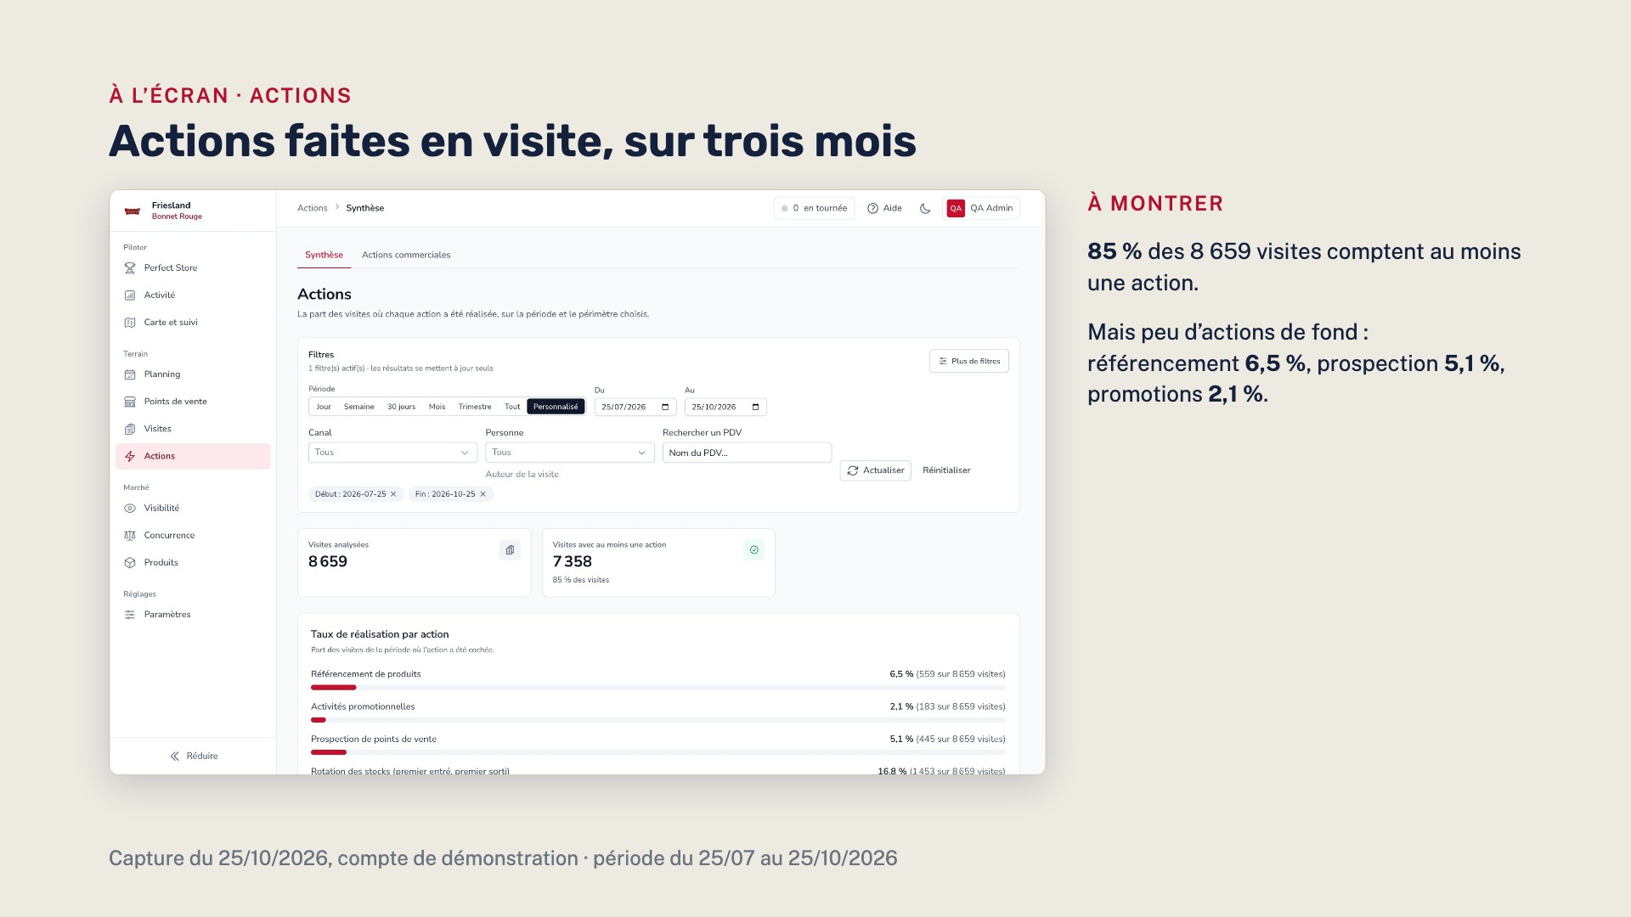
Notes:
L’écran Actions, sur trois mois (25/07 au 25/10) : 8 659 visites analysées, dont 7 358 avec au moins une action cochée, soit 85 %.
Le détail par action est plus parlant : le référencement de nouveaux produits n’est fait que dans 6,5 % des visites, la prospection dans 5,1 %, les activités promotionnelles dans 2,1 %. La rotation des stocks atteint 16,8 %. Les actions les plus simples (rangement) dominent.
Lecture proposée : les merchandisers sont présents, mais les actions qui font progresser le niveau Perfect Store sont rares. C’est un levier pour les actions commerciales et le field coaching.

Slide 26
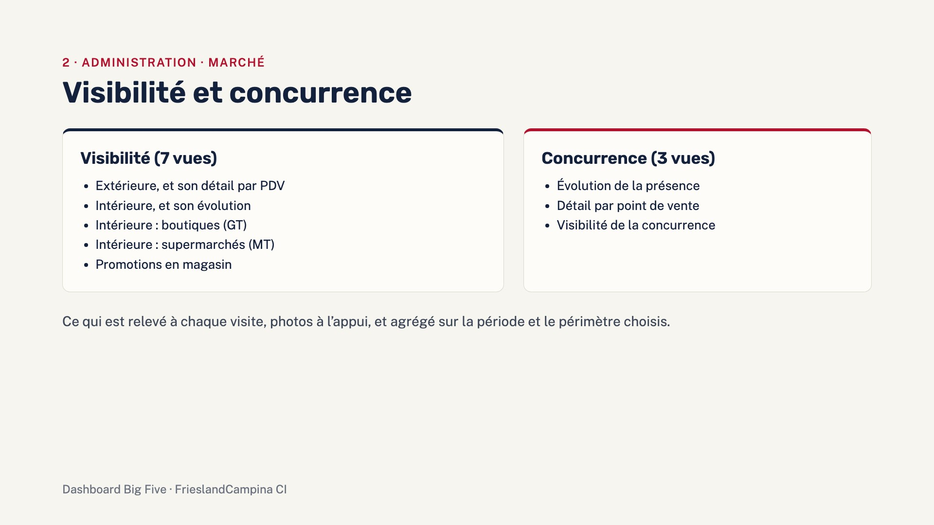
Notes:
La famille Marché regroupe ce qui est relevé en boutique à chaque visite.
Visibilité, sept vues : la visibilité extérieure (et son détail PDV par PDV), la visibilité intérieure (et son évolution), avec une vue dédiée aux boutiques (GT) et une aux supermarchés (MT), et enfin les promotions en magasin.
Concurrence, trois vues : l’évolution de la présence des concurrents, le détail par point de vente, et la visibilité de la concurrence.
Tout est agrégé sur la période et le périmètre choisis dans les filtres, et chaque relevé est appuyé par les photos de la visite.
Usage typique : préparer une revue mensuelle marketing (« où la concurrence gagne-t-elle de la visibilité ? »).

Slide 27
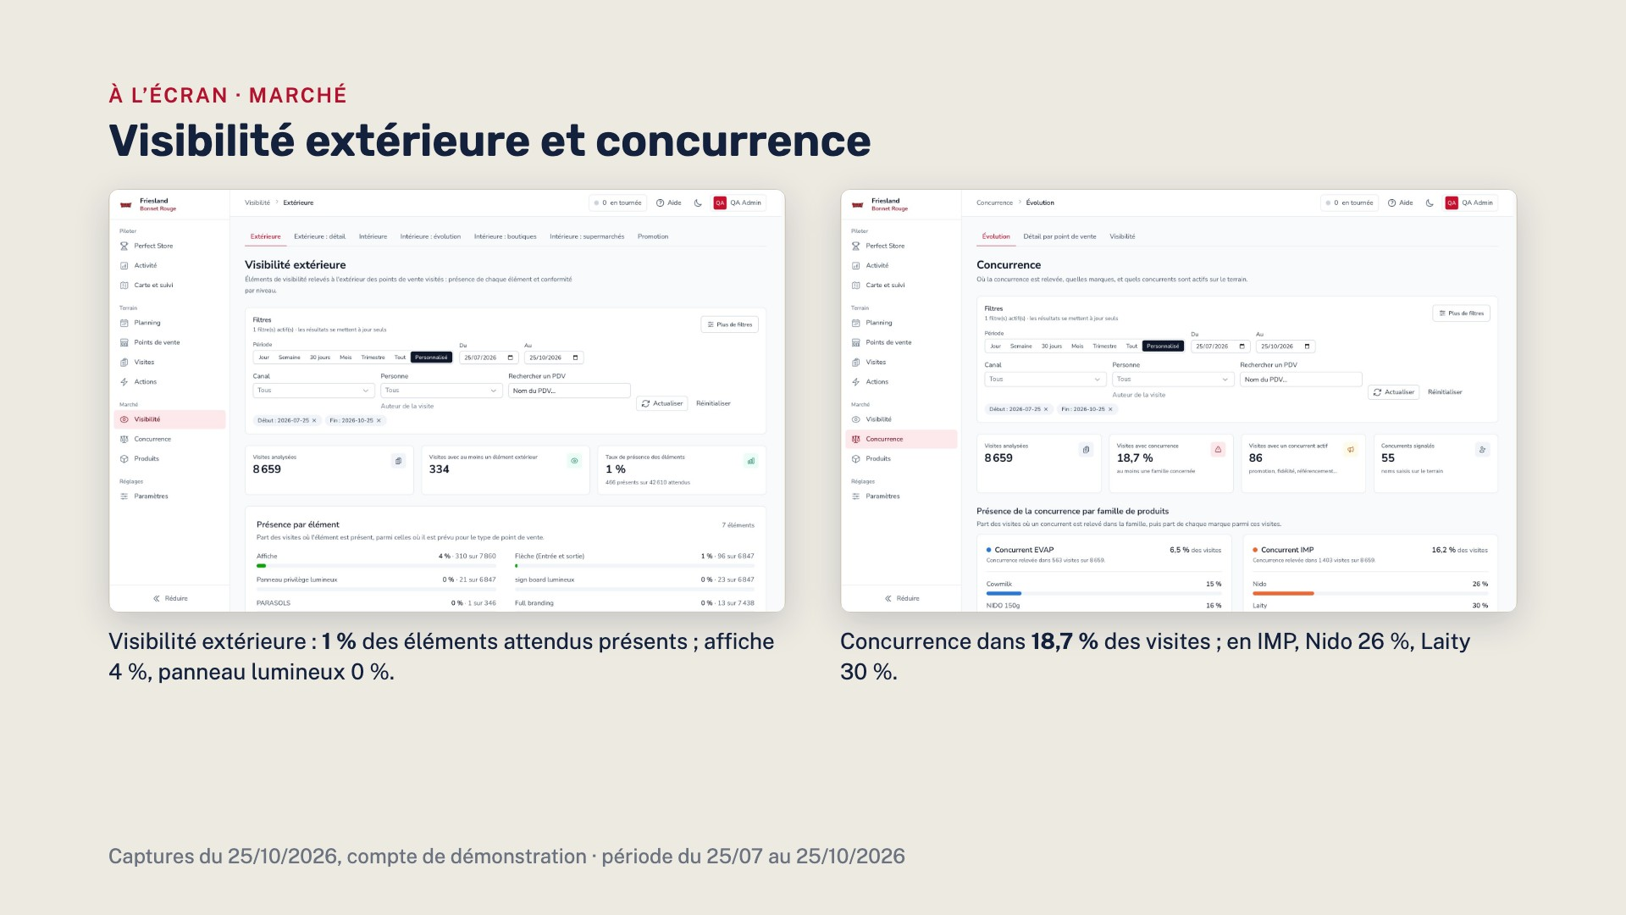
Notes:
Deux écrans de la famille Marché, sur trois mois.
À gauche, Visibilité extérieure : 8 659 visites analysées, 334 avec au moins un élément extérieur relevé. Le taux de présence des éléments attendus n’est que de 1 % (466 présents sur 42 610 attendus). Élément par élément : affiche 4 %, flèche 1 %, panneau privilège lumineux 0 %. C’est cohérent avec le pilier visibilité à 19,7 % vu sur l’écran Activité.
À droite, Concurrence : un concurrent est relevé dans 18,7 % des visites ; 86 visites avec un concurrent actif (promotion, fidélité, référencement) ; 55 concurrents différents signalés. Par famille : en EVAP, Cowmilk 15 % et Nido 150 g 16 % ; en IMP, Nido 26 % et Laity 30 %.
Message : la visibilité extérieure est le chantier le plus visible du terrain.

Slide 28
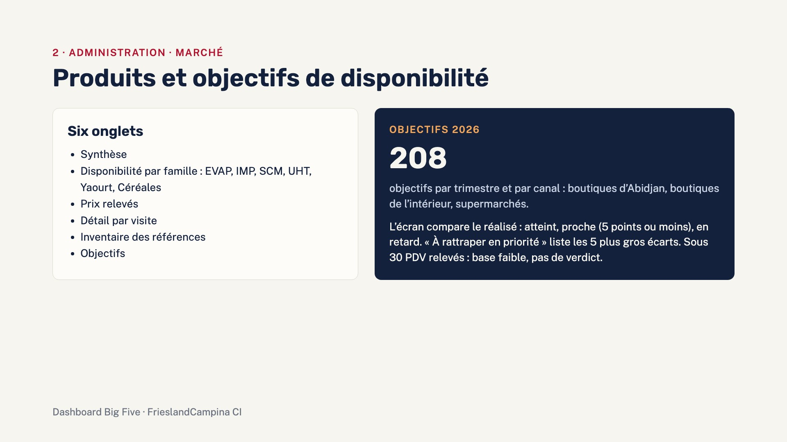
Notes:
Produits : ce que le merchandiser relève, référence par référence.
Six onglets : la synthèse ; la disponibilité, avec la famille en filtre (EVAP, IMP, SCM, UHT, Yaourt, Céréales) ; les prix relevés ; le détail visite par visite ; l’inventaire des références ; et les objectifs.
Objectifs : c’est le fichier client « OBJECTIFS 2026 DISPONIBILITÉ IVC », chargé le 14/10. 208 objectifs pour 2026, par trimestre et par canal : boutiques d’Abidjan, boutiques de l’intérieur, supermarchés. L’objectif national est la moyenne des canaux.
L’écran compare le réalisé (dernière visite avec relevé produit de chaque PDV dans le trimestre) aux objectifs. Verdict : atteint, proche (à 5 points ou moins), en retard. Le bloc « À rattraper en priorité » donne les cinq plus gros écarts. Sous 30 PDV relevés, l’écran affiche « base faible » plutôt qu’un verdict trompeur.
Limite à connaître : trois indicateurs du fichier client (KPI merchandising, visibilité et prix par produit) ne sont pas calculés, faute de mesure fiable dans le formulaire. Et il y a eu peu de relevés produits depuis septembre : le T4 se remplit lentement.
Les objectifs se saisissent dans Paramètres › Référentiels, liste « Objectifs de disponibilité ».

Slide 29
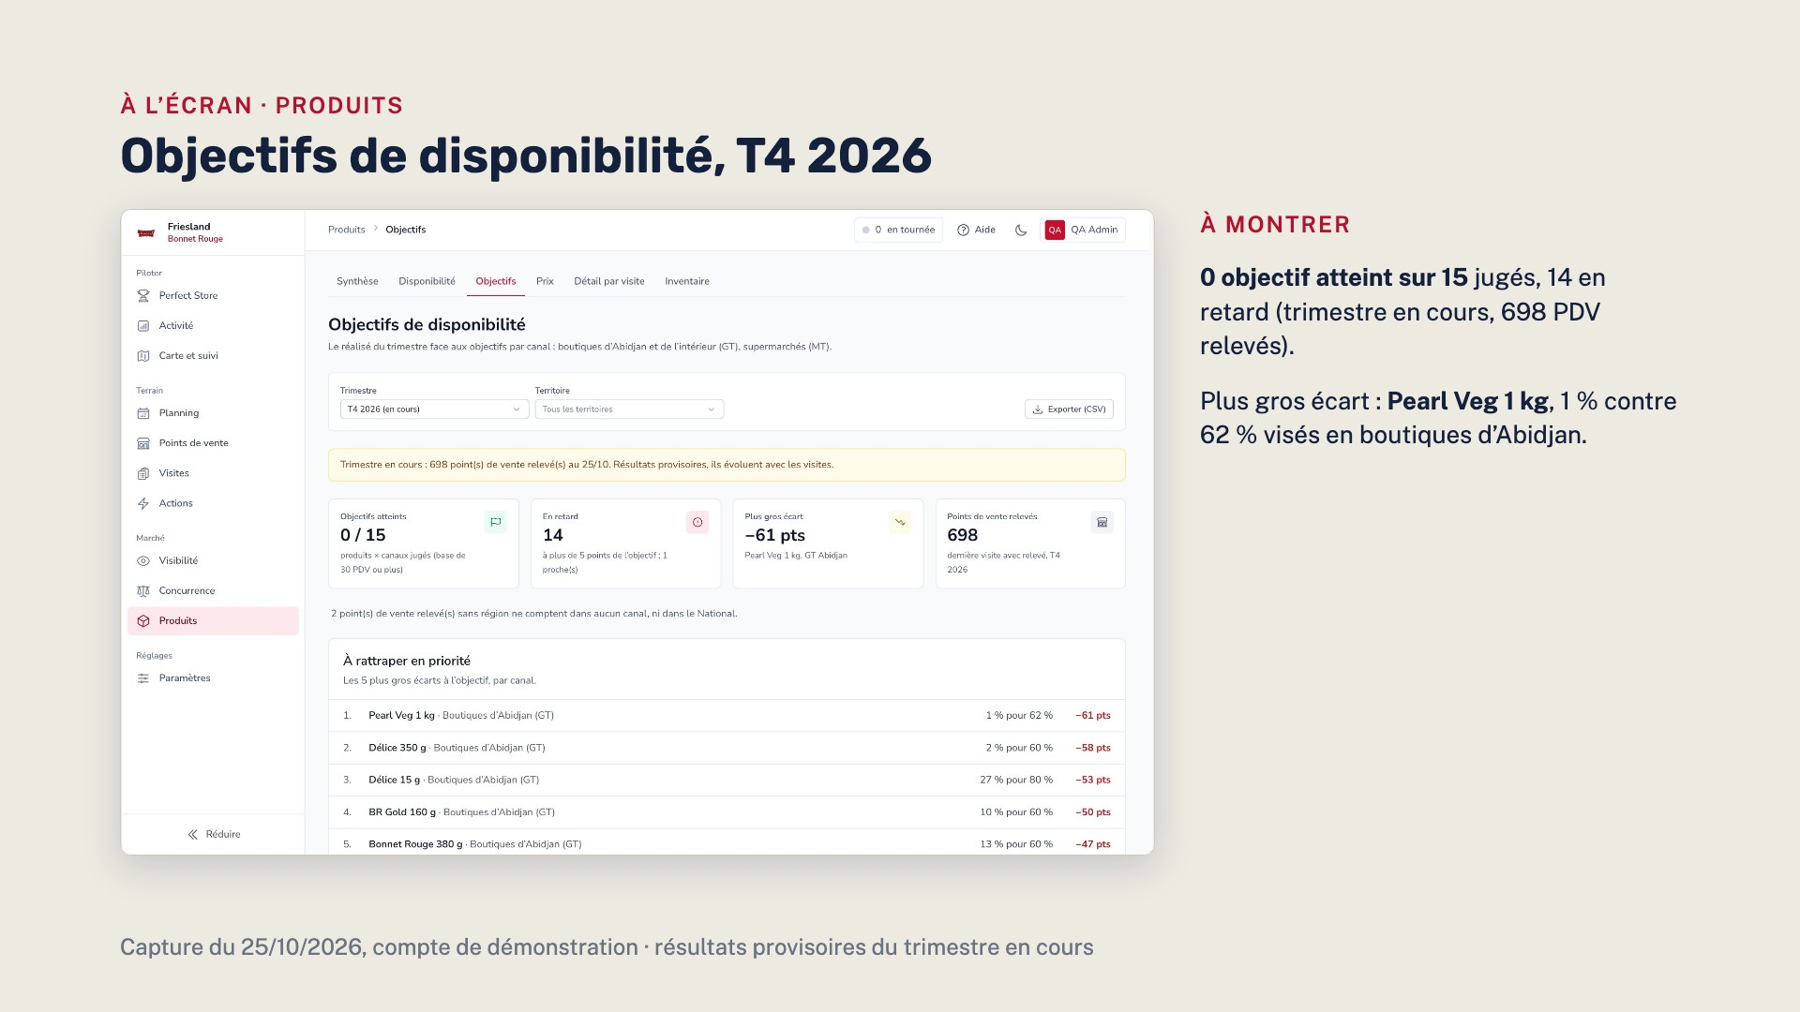
Notes:
Les objectifs de disponibilité du T4 2026, en vrai, au 25/10. Le bandeau jaune le rappelle : le trimestre est en cours, 698 PDV relevés, les résultats évoluent avec les visites.
Sur les 15 objectifs qui ont assez de PDV relevés pour être jugés, aucun n’est atteint et 14 sont en retard.
« À rattraper en priorité », les cinq plus gros écarts, tous en boutiques d’Abidjan : Pearl Veg 1 kg 1 % pour 62 % visés ; Délice 350 g 2 % pour 60 % ; Délice 15 g 27 % pour 80 % ; BR Gold 160 g 10 % pour 60 % ; Bonnet Rouge 380 g 13 % pour 60 %.
Prudence dans la lecture : peu de relevés produits depuis septembre, donc une base encore faible. Mais l’écart est trop grand pour n’être qu’un effet de base. À discuter avec les commerciaux.

Slide 30
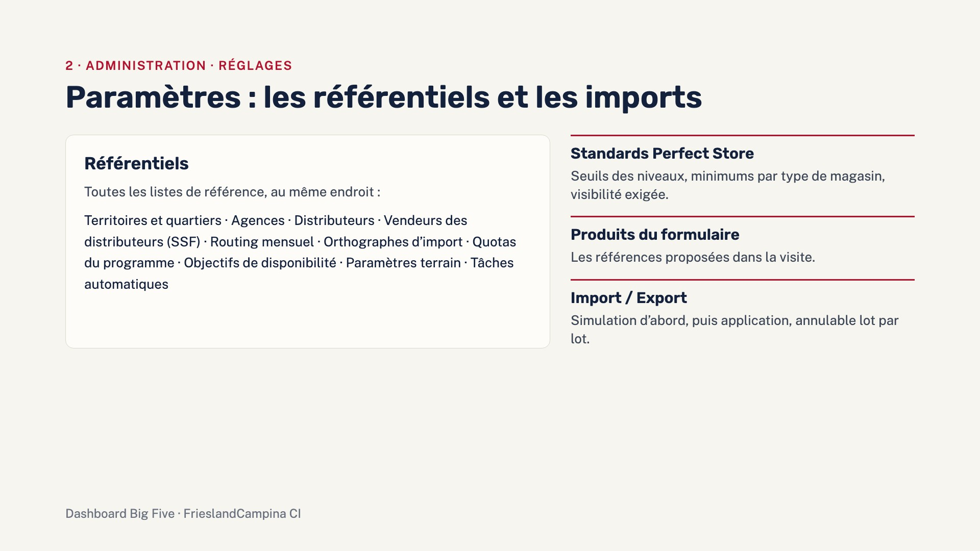
Notes:
Les Paramètres sont réservés à l’admin (on peut les ouvrir au superviseur d’une case).
Référentiels : toutes les listes de référence au même endroit. Les territoires et leurs quartiers, les agences, les distributeurs, les vendeurs des distributeurs (SSF) et leurs quartiers, le routing mensuel (on peut y corriger une ligne : le point de visite, la commune, la position GPS, le SSF), les orthographes d’import (pour qu’un nom écrit autrement dans un fichier soit reconnu), les quotas du programme, les objectifs de disponibilité, les paramètres terrain (rayon de visite par défaut, 5e semaine du mois…) et les tâches automatiques.
Standards Perfect Store : les seuils des niveaux, les quantités minimales par type de magasin, les éléments de visibilité exigés.
Produits du formulaire : les références proposées dans le formulaire de visite.
Import / Export : chaque import se simule d’abord (rien n’est écrit, on lit le rapport), puis s’applique. Chaque import forme un lot qu’on peut annuler. Le compte agence n’y voit que l’import du routing mensuel.
Remarque pour la partie 5 : c’est dans Référentiels que vivent les territoires et quartiers Friesland. Tout alignement de découpage se fera là.

Slide 31
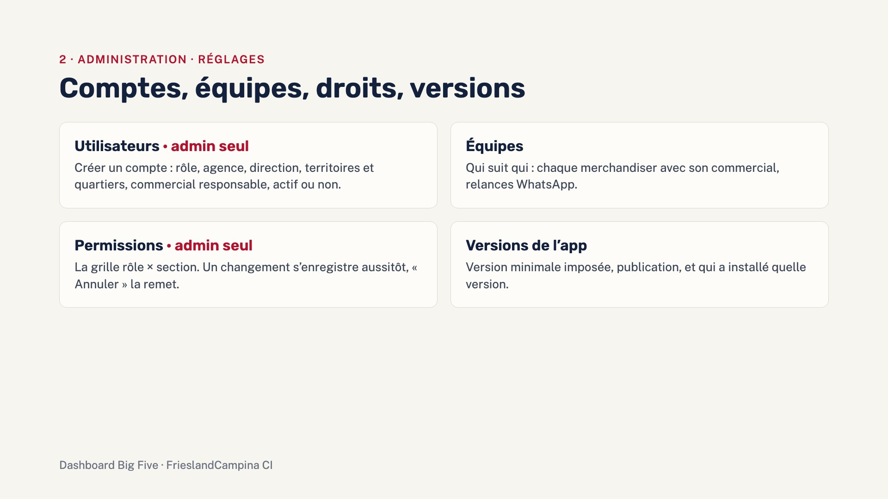
Notes:
Quatre écrans pour gérer les personnes.
Utilisateurs (admin seulement) : création et modification des comptes. On y fixe le rôle, l’agence (employeur) d’un merchandiser, l’agence d’un compte agence (obligatoire), la direction, les territoires et quartiers, le commercial responsable, et si le compte est actif. L’export CSV donne l’agence et la direction.
Équipes : associer chaque merchandiser à son commercial, avec des raccourcis de relance WhatsApp. Attention : ce lien est organisationnel, il ne change pas ce que chacun voit.
Permissions (admin seulement) : la grille qu’on a vue en partie 1. Un changement s’enregistre immédiatement et le message propose « Annuler ».
Versions de l’app : la version minimale (on peut obliger tout le monde à mettre à jour), la publication d’une nouvelle version, et l’adoption : qui a installé quelle version, par direction, employeur et rôle. Le compte agence y voit ses merchandisers, utile pour relancer ceux qui ne sont pas à jour.
Mot de passe : 12 caractères au moins pour admin, superviseur et agence ; 8 pour commercial et merchandiser (saisie sur téléphone). Les identifiants ne circulent jamais par écrit dans les documents : ils sont remis en main propre.

Slide 32
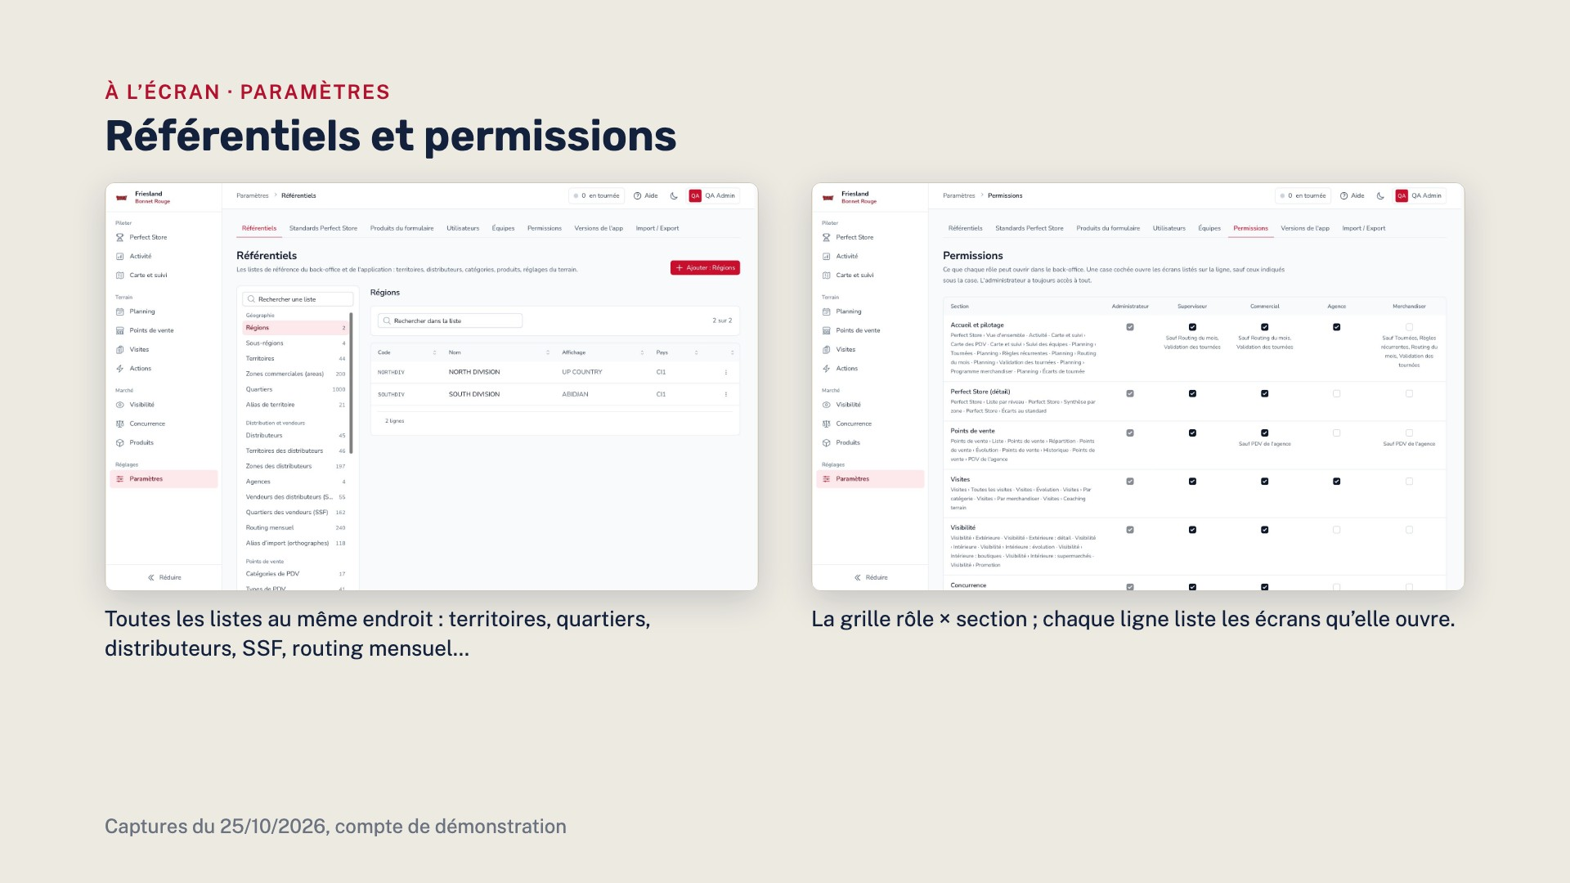
Notes:
Deux écrans de réglage, en vrai.
À gauche, Référentiels : la colonne de gauche liste toutes les listes de référence, regroupées (géographie, distribution et vendeurs, points de vente, produits, application). Le chiffre à côté de chaque liste est son nombre de lignes : par exemple 44 territoires, 1 000 quartiers, 45 distributeurs, 55 vendeurs (SSF), 240 lignes de routing mensuel, 118 orthographes d’import. On choisit une liste, on la consulte et on la corrige à droite.
À droite, Permissions : la grille qu’on a présentée en partie 1, telle qu’elle apparaît. Chaque ligne liste les écrans qu’elle ouvre, et sous chaque case les exceptions (« Sauf Routing du mois, Validation des tournées » pour le superviseur et le commercial, par exemple). La colonne Administrateur est verrouillée.

Slide 33
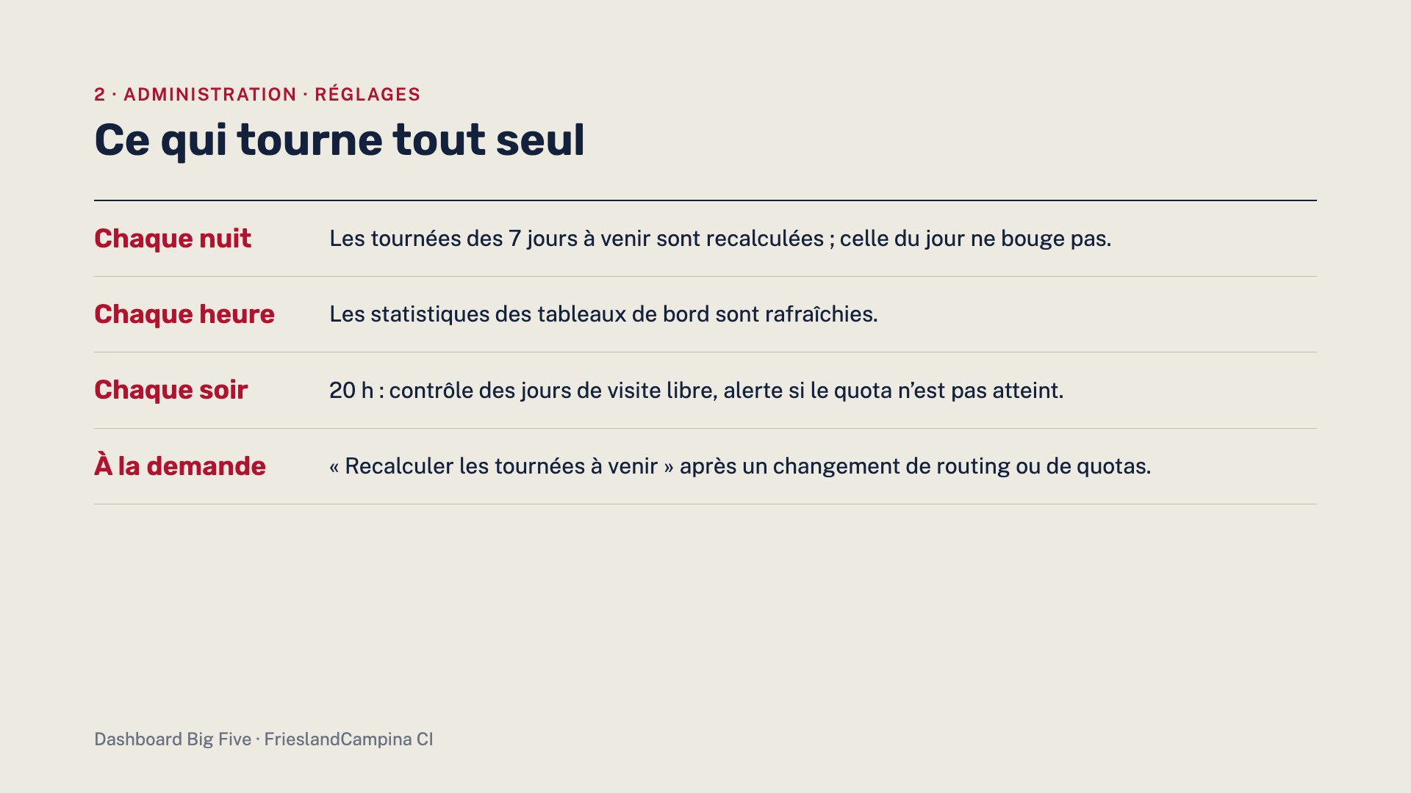
Notes:
Pour finir l’espace administration : ce qui tourne sans intervention, visible dans Paramètres › Référentiels, liste « Tâches automatiques ».
Chaque nuit : les tournées des sept jours à venir sont recalculées. La tournée du jour n’est jamais modifiée.
Chaque heure : les statistiques des tableaux de bord sont rafraîchies. Si on veut les chiffres tout de suite (par exemple juste avant une réunion), il y a un bouton « Rafraîchir les statistiques maintenant » : c’est à jour en moins d’une minute.
Chaque soir à 20 h : contrôle des jours de visite libre des merchandisers Atom. Un jour sans point de visite dans le routing est un jour de visite libre ; si le quota n’est pas atteint, une alerte part (admin et superviseur). L’envoi par e-mail demande encore une configuration de notre côté.
À la demande : après un changement de routing ou de quotas, on clique « Recalculer les tournées à venir ». Les tournées non commencées sont refaites.
L’écran montre aussi l’état de chaque tâche, son dernier passage et l’éventuel message d’erreur ; les horaires sont modifiables (heure d’Abidjan = UTC).

Slide 34
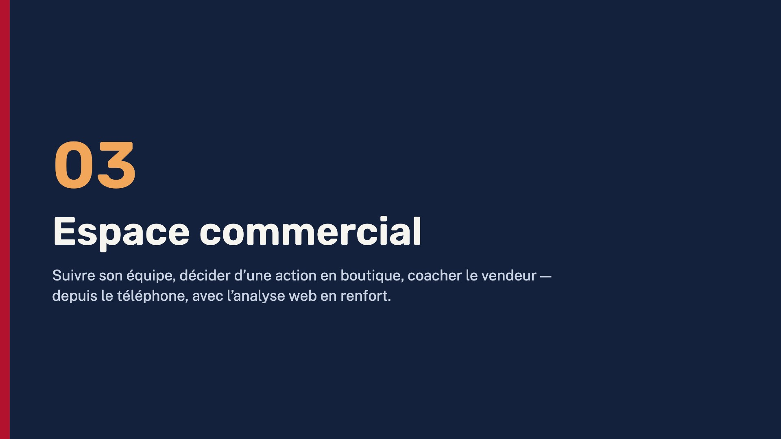
Notes:
Partie 3, l’espace commercial. Treize commerciaux l’utilisent aujourd’hui.
Le commercial n’enregistre pas de visite et n’a pas de tournée : son geste quotidien, c’est suivre ce que fait son équipe, décider d’actions en boutique, et faire des field coachings avec les vendeurs des distributeurs.
Son outil principal est donc l’application, avec un menu adapté. L’analyse web reste ouverte quand il veut prendre du recul, en consultation et sur son territoire.

Slide 35
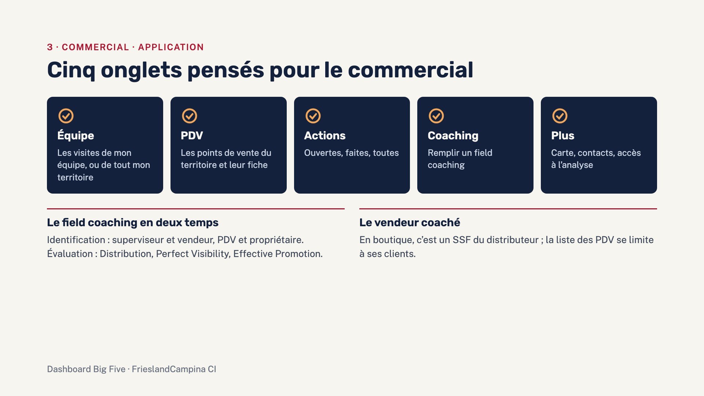
Notes:
Quand un commercial ouvre l’application, il arrive sur l’onglet Équipe, pas sur la saisie de visite.
Les cinq onglets du bas :
Équipe : les visites faites par son équipe, avec un choix « Mon équipe » ou « Tout le territoire ». Il voit le détail de chaque visite.
PDV : les points de vente de son territoire et leur fiche.
Actions : les actions commerciales, filtrées en ouvertes, faites ou toutes. C’est ici qu’il en crée une pour un PDV et l’assigne à un merchandiser.
Coaching : remplir un field coaching. Deux temps : l’identification (le superviseur et le vendeur, le PDV et son propriétaire), puis l’évaluation sur trois axes : Distribution, Perfect Visibility, Effective Promotion. En boutique, le vendeur coaché est un SSF du distributeur, et la liste des PDV se limite à ses clients dans le fichier du distributeur. Le coaching en supermarché (un commercial MT qui suit un merchandiser) sera proposé dès que la grille MT sera remplie.
Plus : le reste (carte, contacts, accès à l’analyse web).
Ce que le commercial ne fait pas : il ne saisit pas de visite et ne modifie pas de PDV.

Slide 36
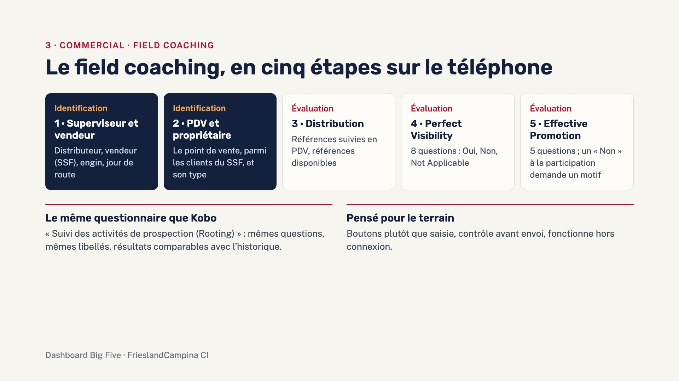
Notes:
Le field coaching mérite qu’on s’y arrête : c’est l’outil du commercial pour faire progresser les vendeurs des distributeurs.
Il se remplit sur le téléphone, onglet Coaching, en cinq étapes.
Identification, deux étapes :
1. Superviseur et vendeur : le distributeur, le vendeur coaché (un SSF de la liste du distributeur, ou « autre vendeur » en saisissant son nom), l’engin de vente (van, mini van, tricycle, moto, camion) et le jour de route.
2. PDV et propriétaire : le point de vente, choisi parmi les clients de ce SSF dans le fichier du distributeur, et son type (boutique A, B ou C, aboki, pushcart, kiosque, superette, autres).
Évaluation, trois étapes :
3. Distribution : le nombre de références suivies au point de vente et le nombre de références disponibles. L’application refuse un nombre de disponibles supérieur au nombre suivi.
4. Perfect Visibility : huit questions, réponse Oui, Non ou Not Applicable.
5. Effective Promotion : cinq questions. Si le PDV ne participe pas à la promotion, il faut donner le motif.
C’est exactement le questionnaire Kobo « Suivi des activités de prospection (Rooting) », mêmes questions, mêmes libellés : les résultats restent comparables avec l’historique Kobo.
Côté ergonomie : des boutons plutôt que de la saisie, un contrôle avant l’envoi (« Formulaire incomplet » si une question manque), et l’envoi fonctionne hors connexion comme les visites.
Un objectif de coaching peut être choisi en tête du formulaire dès que la liste des objectifs est remplie dans les Référentiels ; elle est vide aujourd’hui.

Slide 37
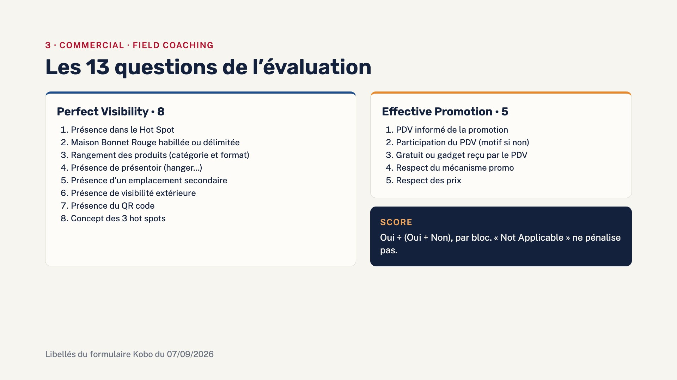
Notes:
Les treize questions, reprises du formulaire Kobo du 7 septembre.
Perfect Visibility, huit questions : présence dans le hot spot ; maison Bonnet Rouge habillée ou délimitée ; rangement des produits par catégorie et par format ; présence d’un présentoir (hanger…) ; présence d’un emplacement secondaire ; présence de visibilité extérieure ; présence du QR code ; respect du concept des 3 hot spots.
Effective Promotion, cinq questions : le PDV est-il informé de la promotion ; participe-t-il (si non, le motif est obligatoire) ; a-t-il reçu le gratuit ou le gadget ; le mécanisme promo est-il respecté ; les prix sont-ils respectés.
Chaque question se répond Oui, Non ou Not Applicable, et toutes doivent être répondues.
Le score est calculé par bloc : nombre de Oui divisé par (Oui + Non). « Not Applicable » est exclu : il ne pénalise ni le vendeur ni le commercial. Exemple : 6 Oui, 1 Non, 1 Not Applicable en visibilité donne 6 ÷ 7 = 86 %.
Le bloc Distribution n’entre pas dans le score : il donne le rapport entre références disponibles et références suivies.

Slide 38
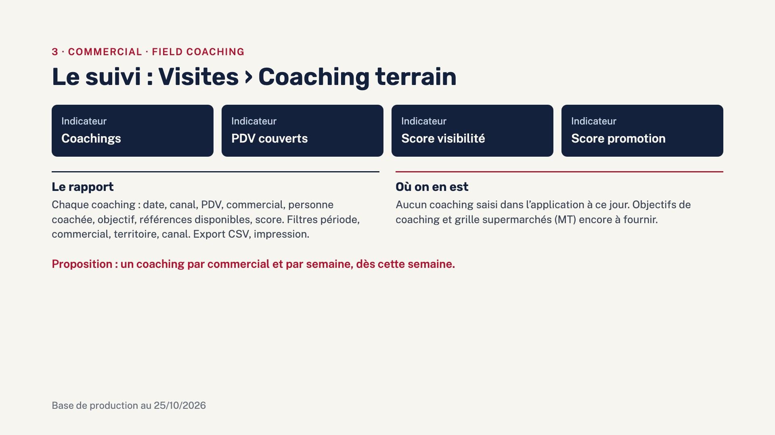
Notes:
Le suivi se fait dans le back-office, Visites › Coaching terrain, ouvert à l’admin, au superviseur et au commercial (sur son territoire).
En haut, quatre indicateurs : le nombre de coachings, le nombre de PDV couverts, le score moyen de visibilité et le score moyen de promotion.
En dessous, la liste : date, canal (boutique ou supermarché), point de vente, commercial, personne coachée (avec un repère quand c’est un SSF de la liste du distributeur), objectif, références disponibles sur références suivies, score. Filtres par période, commercial, territoire et canal ; export CSV et impression pour les revues d’équipe.
Où on en est, à dire franchement : au 25/10, aucun field coaching n’a encore été saisi dans l’application. L’outil est prêt, il n’est pas encore utilisé. Deux listes restent à fournir par Friesland : les objectifs de coaching (le champ apparaît dans le formulaire dès qu’elle est remplie) et la grille des standards d’exécution en supermarché, pour le coaching MT, où un commercial MT suit un merchandiser.
Proposition à mettre sur la table : un coaching par commercial et par semaine, dès cette semaine. Avec 13 commerciaux, on aurait une cinquantaine de coachings d’ici fin novembre, de quoi lire les premiers scores par territoire.

Slide 39
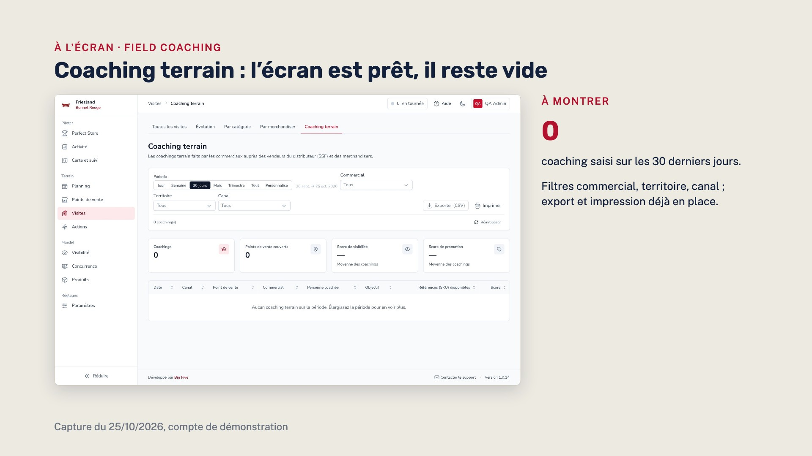
Notes:
L’écran Coaching terrain, en vrai, sur les 30 derniers jours : zéro coaching, tableau vide.
Ce n’est pas un bug : aucun commercial n’a encore rempli de field coaching dans l’application. L’écran, les filtres (commercial, territoire, canal), l’export et l’impression sont prêts.
C’est le moment de rappeler la proposition : un coaching par commercial et par semaine, dès cette semaine. Dans un mois, cet écran permettra de lire les scores de visibilité et de promotion par territoire et par commercial.

Slide 40
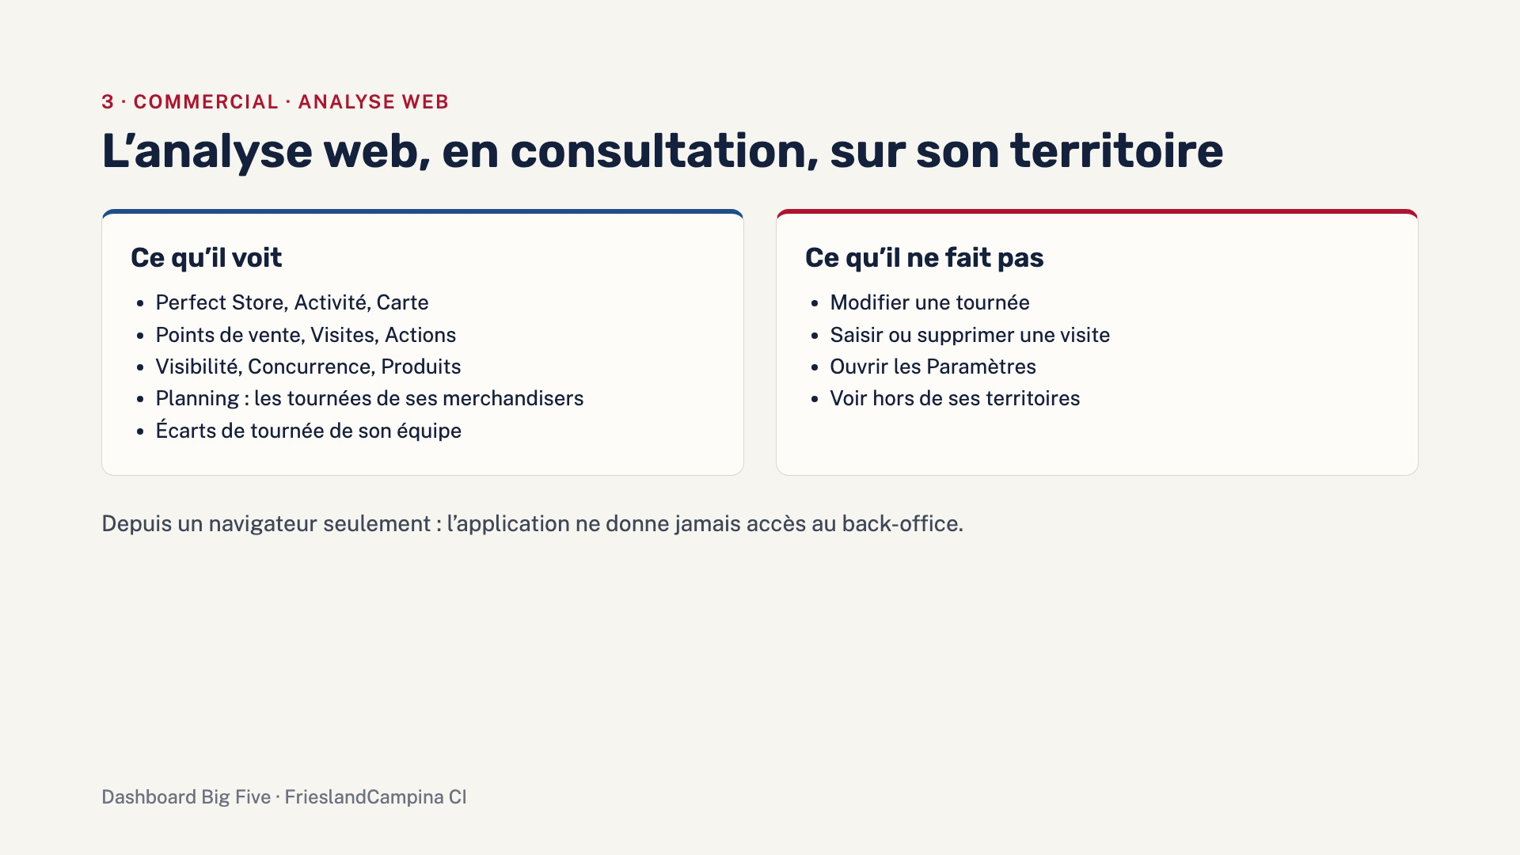
Notes:
L’analyse web du commercial : la même que celle du superviseur, en consultation, sur son territoire.
Ce qu’il voit : Perfect Store (vue d’ensemble et détail), Activité, Carte et suivi, Points de vente, Visites, Actions, Visibilité, Concurrence, Produits. Dans le Planning, il consulte les tournées et les Règles récurrentes des merchandisers dont il est le commercial. Dans Écarts de tournée, il voit son équipe face aux SSF.
Ce qu’il ne fait pas : modifier une tournée, saisir ou supprimer une visite, ouvrir les Paramètres, voir les PDV hors de ses territoires.
Comment y aller : depuis un navigateur sur ordinateur ou téléphone, à l’adresse du dashboard. L’application elle-même ne donne jamais accès au back-office.
Usage conseillé : une fois par semaine, regarder Perfect Store › Synthèse par zone et Écarts au standard sur son territoire, et en tirer deux ou trois actions commerciales.

Slide 41
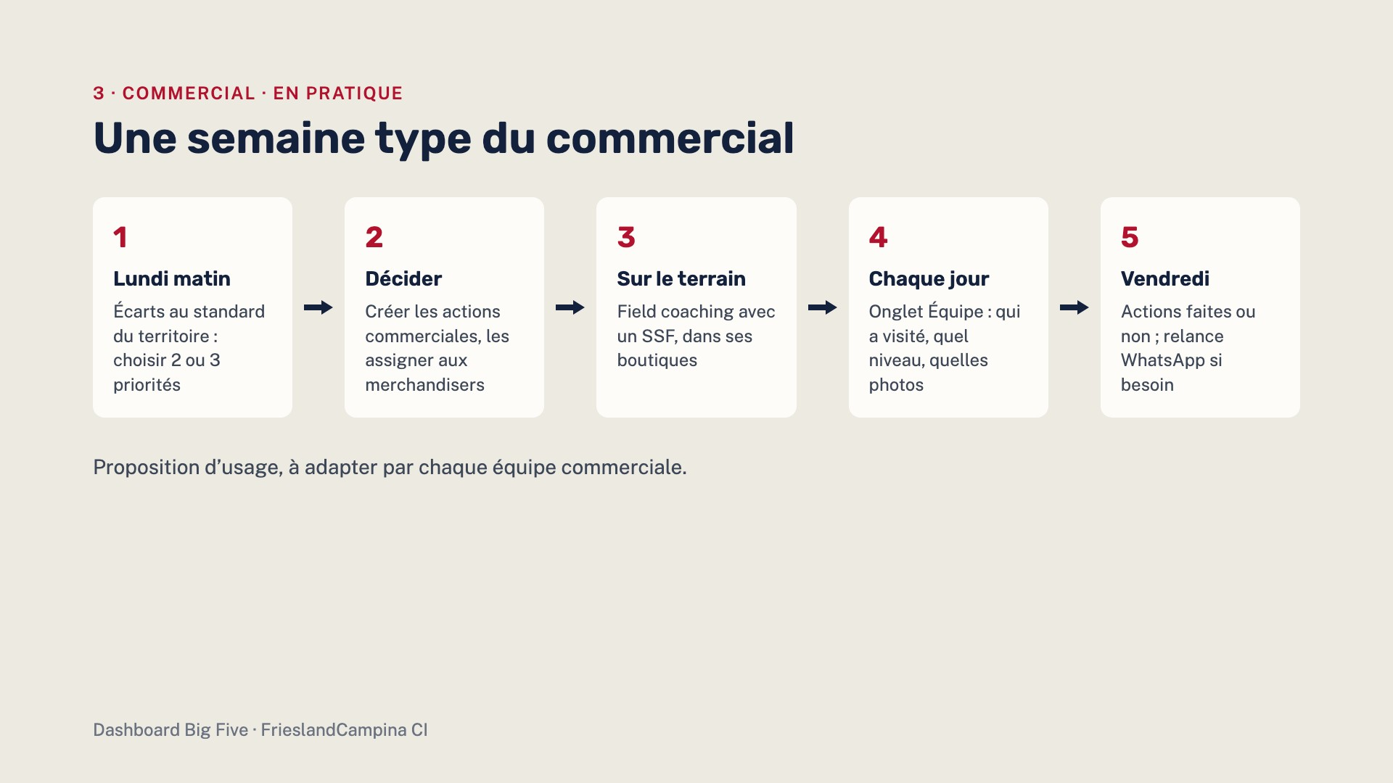
Notes:
Pour rendre tout cela concret, une proposition de routine hebdomadaire. Ce n’est pas imposé par l’outil, c’est une suggestion à discuter avec les équipes commerciales.
Lundi matin : ouvrir Écarts au standard sur son territoire, choisir deux ou trois priorités (par exemple : disponibilité EVAP dans les boutiques A).
Décider : créer les actions commerciales correspondantes, pour des PDV précis, et les assigner aux merchandisers. Ils les voient dans leur application.
Sur le terrain : faire au moins un field coaching avec un SSF, dans ses boutiques.
Chaque jour : l’onglet Équipe dit qui a visité, avec quel niveau et quelles photos.
Vendredi : regarder les actions faites ou non, relancer par WhatsApp ce qui traîne.
Question à poser à la salle : est-ce que ce rythme correspond à la réalité des commerciaux ? Qu’est-ce qui manque ?

Slide 42
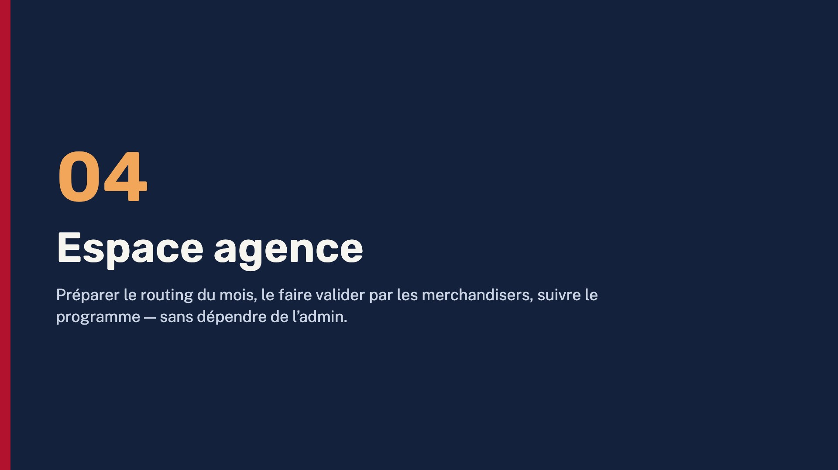
Notes:
Partie 4, l’espace agence. Aujourd’hui un compte agence, celui d’Atom BTL, pour les merchandisers du programme Bonnet Rouge à Abidjan.
Le principe, décidé le 09/10 : le responsable du routing de l’agence charge et corrige lui-même le routing mensuel de ses merchandisers, sans avoir besoin du rôle admin, et sans voir les autres agences.
Trois moments dans le mois : préparer et charger le routing, le faire valider par chaque merchandiser, puis suivre le programme.

Slide 43
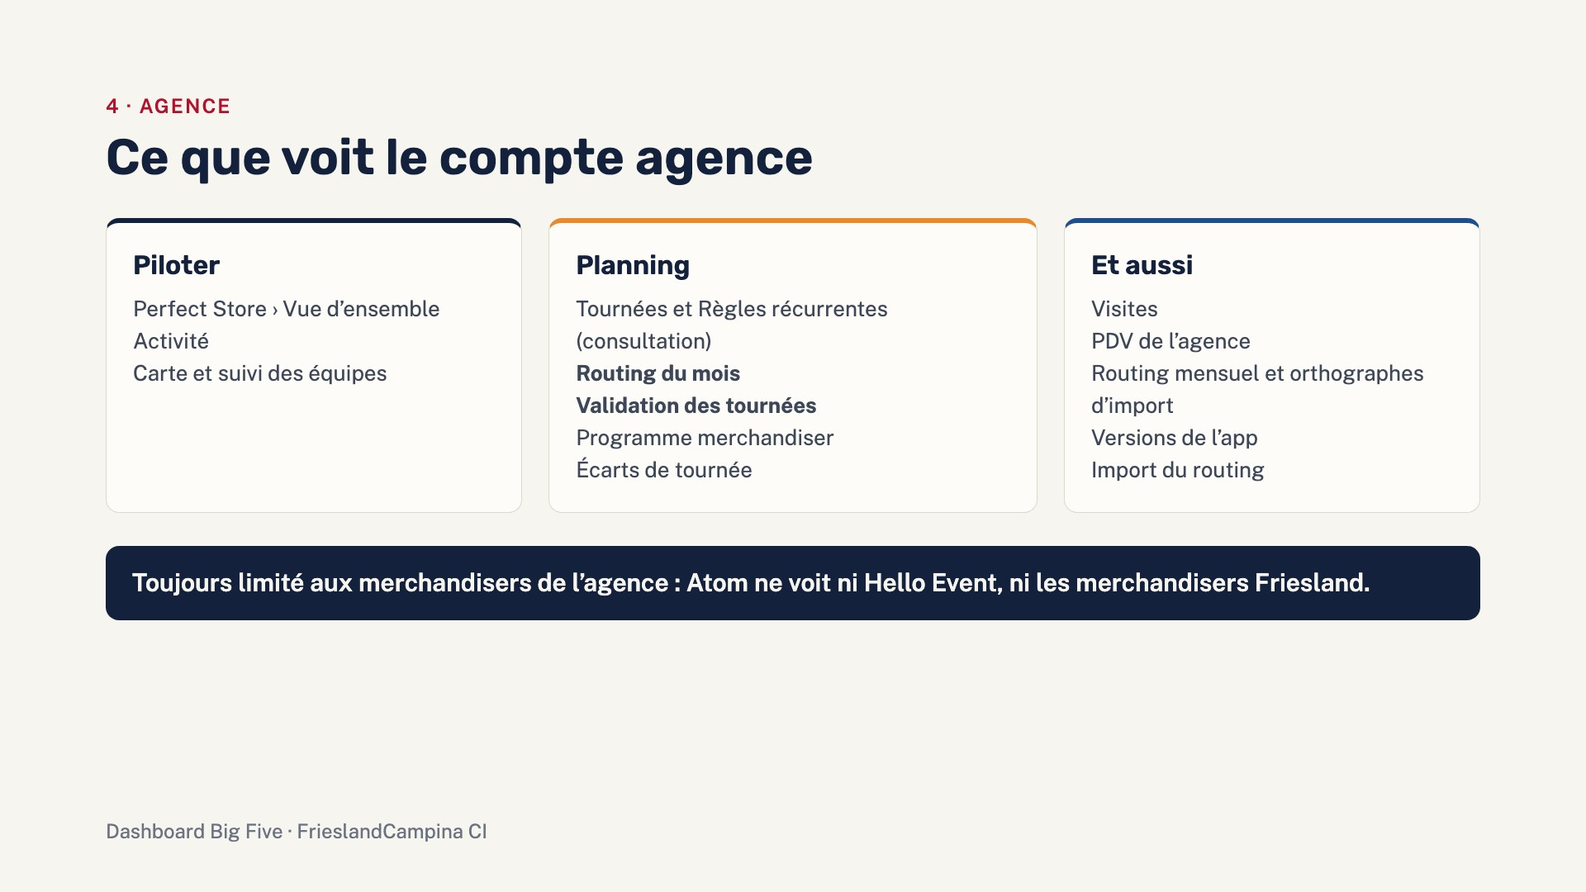
Notes:
Le compte agence arrive directement sur Planning › Tournées.
Piloter : Perfect Store › Vue d’ensemble, Activité, Carte et suivi des équipes. Rappel : sur l’écran Activité, certains compteurs ne sont pas encore calculés sur la seule agence (équipe active à 0) ; c’est dans les corrections de la semaine.
Planning : Tournées et Règles récurrentes en consultation (bandeau « Consultation », pas de modification), et surtout les deux écrans réservés à l’admin et à l’agence : Routing du mois et Validation des tournées. Plus le Programme merchandiser et les Écarts de tournée.
Et aussi : Visites, PDV de l’agence, et dans Paramètres trois écrans ouverts spécialement : Référentiels limités aux listes « Routing mensuel » et « Orthographes d’import », Versions de l’app (pour voir qui doit mettre à jour), Import / Export limité à l’import du routing mensuel.
Le cloisonnement est fait dans la base, pas seulement à l’écran : le compte Atom ne peut pas lire les merchandisers de Hello Event ni ceux de Friesland, même en bricolant une adresse.
Le bouton Aide ouvre un guide dédié à l’agence.

Slide 44
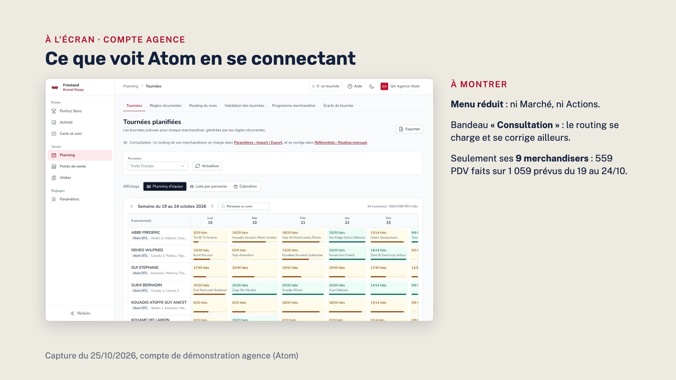
Notes:
Voici exactement ce que voit le responsable du routing d’Atom en se connectant : il arrive sur Planning › Tournées.
Le menu de gauche est réduit : Perfect Store, Activité, Carte et suivi, Planning, Points de vente, Visites et Paramètres. Ni Marché ni Actions.
Le bandeau « Consultation » rappelle que le planning ne se modifie pas ici : le routing se charge dans Paramètres › Import / Export et se corrige dans Référentiels › Routing mensuel.
Le planning d’équipe ne montre que les 9 merchandisers d’Atom. Sur la semaine du 19 au 24 octobre : 559 PDV faits sur 1 059 prévus, avec le SSF de chaque jour sous le nombre de PDV.
À annoncer : pour ce compte, le planning met près d’une minute à s’afficher. C’est dans les corrections de la semaine.

Slide 45
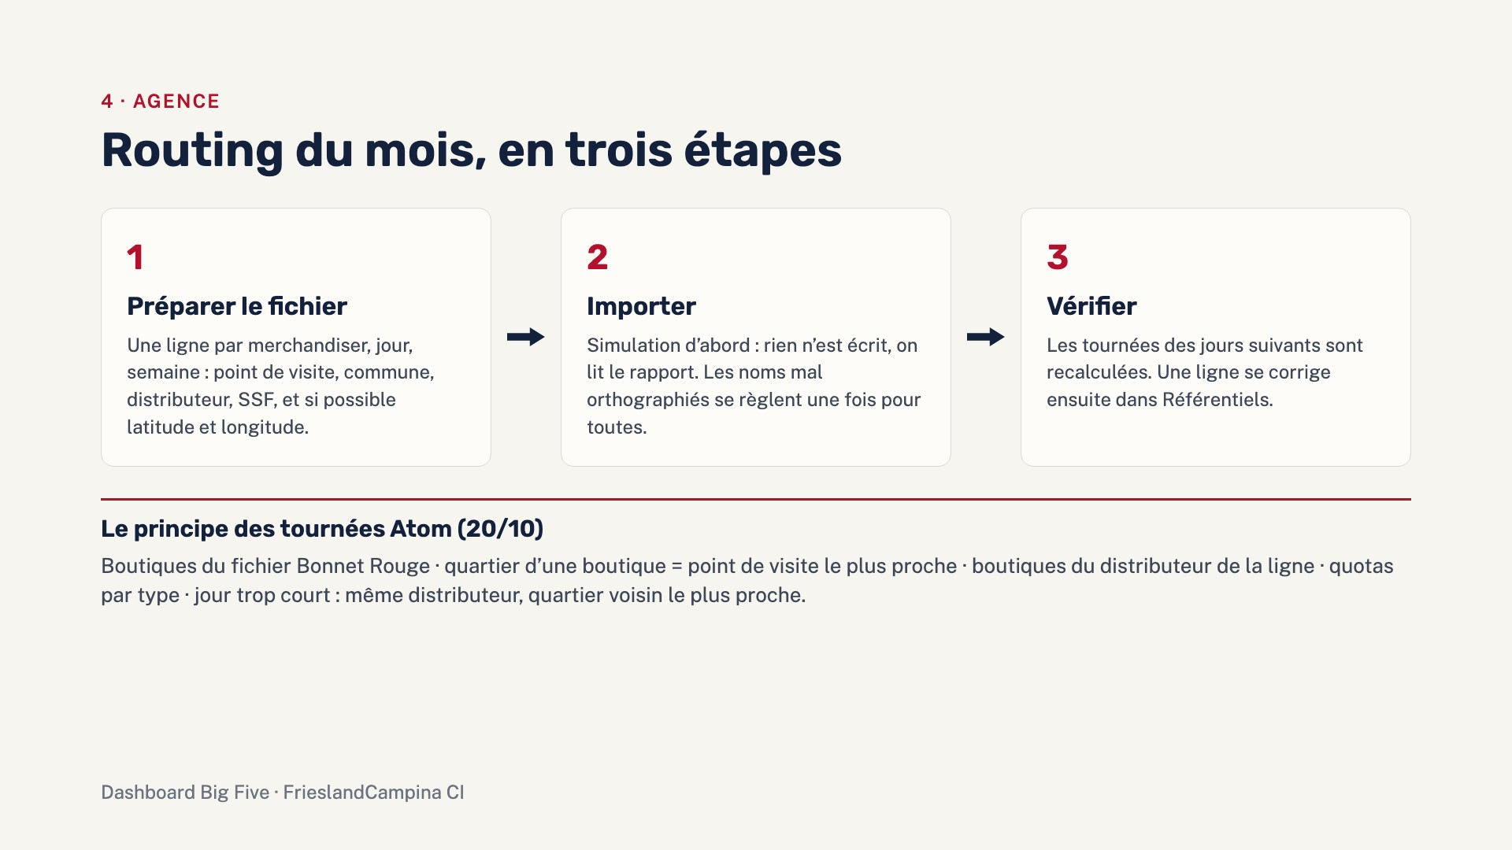
Notes:
Le geste central de l’agence : charger le routing du mois. Trois étapes, sur l’écran Planning › Routing du mois.
1. Préparer le fichier (Excel ou CSV). Une ligne par merchandiser, jour et semaine du mois. Colonnes : zone, commune, quartier, merchandiser, distributeur, commercial, jour, semaines (« 1 », « 1, 3 », « Toutes »), point de visite, SSF, et si possible latitude et longitude du point de visite. Un exemple fictif se télécharge depuis l’écran.
2. Importer. On simule d’abord : rien n’est écrit, on lit le rapport. Un nom écrit autrement (merchandiser, SSF, lieu) est reconnu ; s’il reste un doute, on enregistre l’orthographe une fois pour toutes, et on relance la simulation. Rien d’approximatif n’est appliqué sans validation. Puis on applique.
3. Vérifier : les tournées des jours suivants sont recalculées. Une ligne se corrige ensuite dans Paramètres › Référentiels › Routing mensuel, et la correction refait aussitôt les tournées des 7 jours à venir.
Le principe décidé le 20/10 pour Atom : les boutiques de référence sont celles du fichier Bonnet Rouge d’Atom, avec leur GPS. Le quartier d’une boutique est le point de visite le plus proche, parmi les points de tous les merchandisers Atom. Un jour de tournée prend les boutiques du distributeur de la ligne dans ce quartier, puis applique les quotas par type. Un jour trop court se complète avec le même distributeur, dans le quartier voisin le plus proche (exemple : Abatta, complété par Abatta village à 300 m). Jamais un autre distributeur.
Conséquence directe pour la partie 5 : si un point de visite est mal placé, le merchandiser reçoit des boutiques ailleurs, parfois chez un collègue.

Slide 46
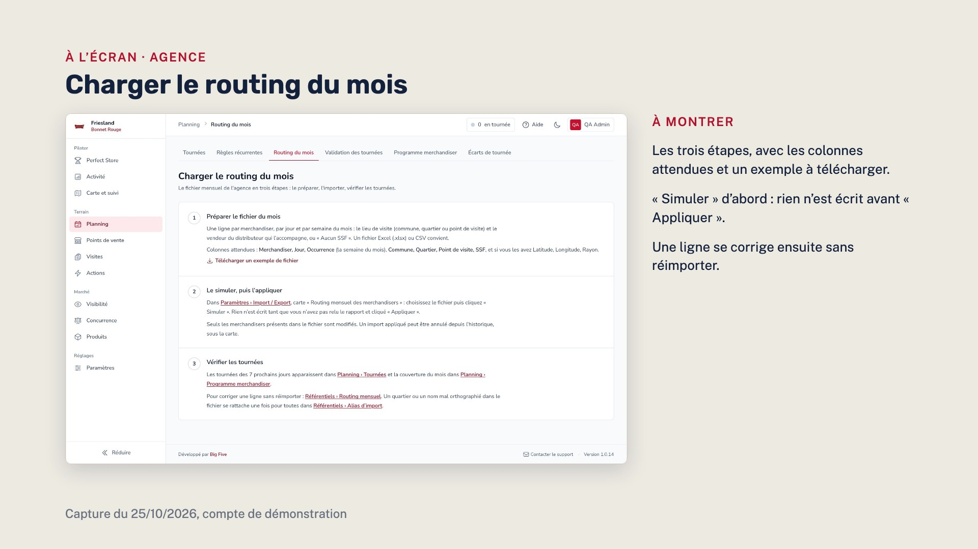
Notes:
L’écran Routing du mois, tel que le compte agence le voit (ici depuis le compte admin, l’écran est le même).
Trois étapes, numérotées à l’écran :
1. Préparer le fichier du mois : une ligne par merchandiser, par jour et par semaine du mois. Les colonnes attendues sont rappelées, et un exemple se télécharge.
2. Le simuler, puis l’appliquer, depuis Paramètres › Import / Export. Rien n’est écrit tant qu’on n’a pas relu le rapport et cliqué « Appliquer ». Seuls les merchandisers présents dans le fichier sont modifiés, et un import se défait depuis l’historique.
3. Vérifier les tournées des 7 prochains jours dans Planning › Tournées, et la couverture du mois dans le Programme merchandiser.
Pour corriger une ligne sans tout réimporter : Référentiels › Routing mensuel. Un nom mal orthographié se règle une fois pour toutes dans les orthographes d’import.

Slide 47
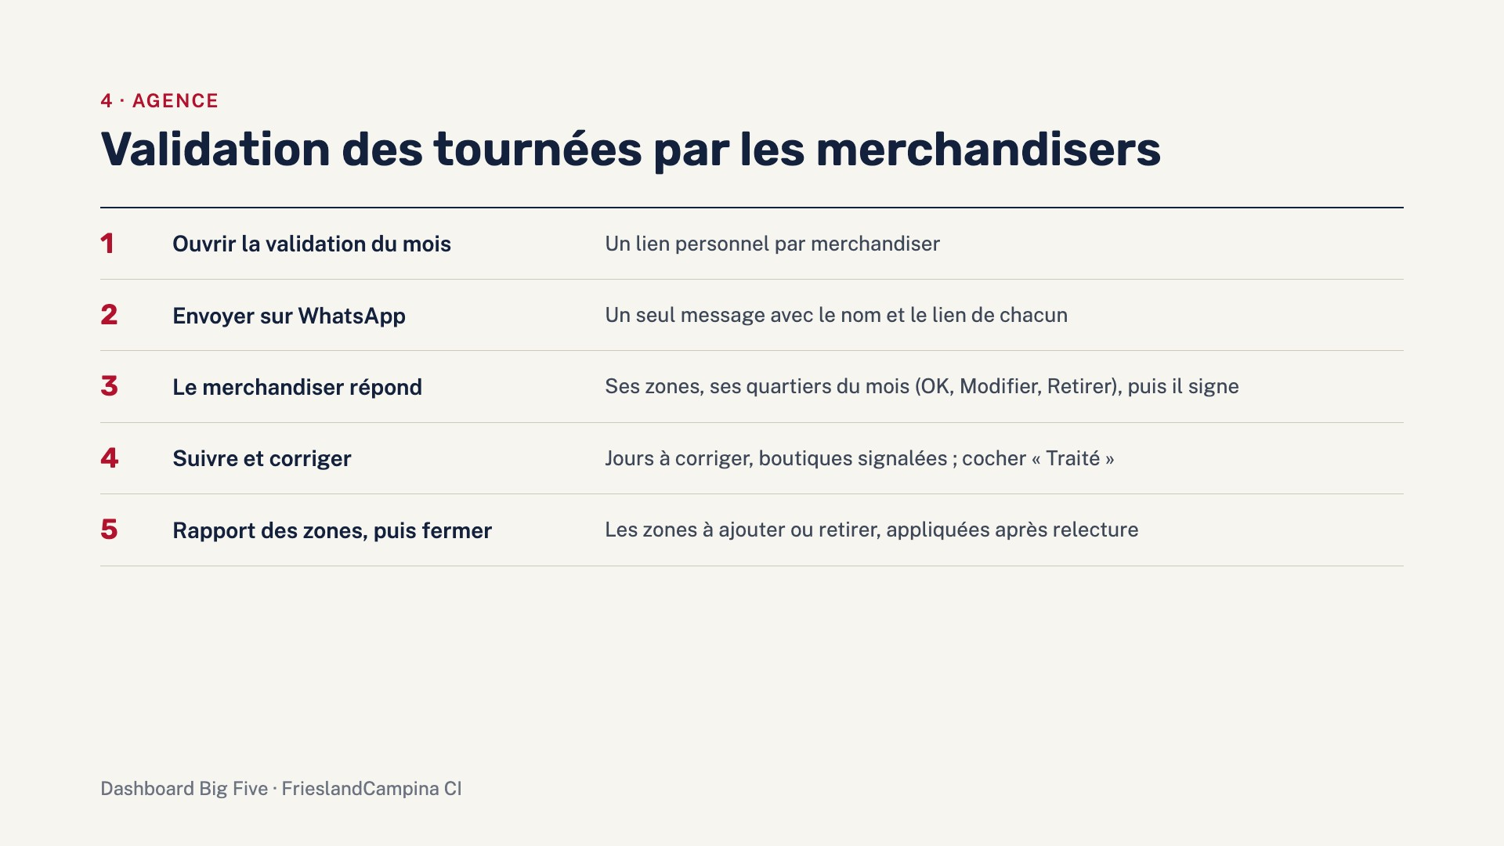
Notes:
Mise en place le 20/10 : chaque merchandiser Atom vérifie lui-même ses tournées du mois. Écran Planning › Validation des tournées (admin et agence ; l’agence ne voit que ses merchandisers).
1. On ouvre la validation du mois : un lien personnel est créé pour chaque merchandiser.
2. « Copier tous les liens » donne un seul message WhatsApp avec le nom et le lien de chacun. Le lien ouvre la fiche directement, sans code ni compte.
3. Le merchandiser répond en trois étapes : ses zones (Atom et Friesland côte à côte ; s’il répond « Non », il coche ce qu’il couvre vraiment, et c’est une simple proposition) ; la liste de ses quartiers du mois, un par point de visite avec ses jours de passage, qu’il marque OK, Modifier ou Retirer ; puis il valide avec son nom.
4. On suit l’avancement. Le détail de chaque fiche montre les jours à corriger, les boutiques signalées, les zones qu’il ne couvre pas. On corrige dans Référentiels, puis on coche « Traité ».
5. Le « Rapport des zones » donne, merchandiser par merchandiser, les zones à ajouter ou retirer. Rien n’est modifié automatiquement : on applique après relecture. Puis on ferme le mois.
Sécurité : le lien porte un jeton impossible à deviner ; « Nouveau » en donne un autre. Si quelqu’un remplit la fiche d’un autre, la signature le montre et on peut faire refaire la fiche.
Lien avec la partie 5 : à l’étape 3, l’écran montre à la fois les zones Atom et les territoires Friesland. C’est là que les merchandisers ont buté sur Abobo.

Slide 48
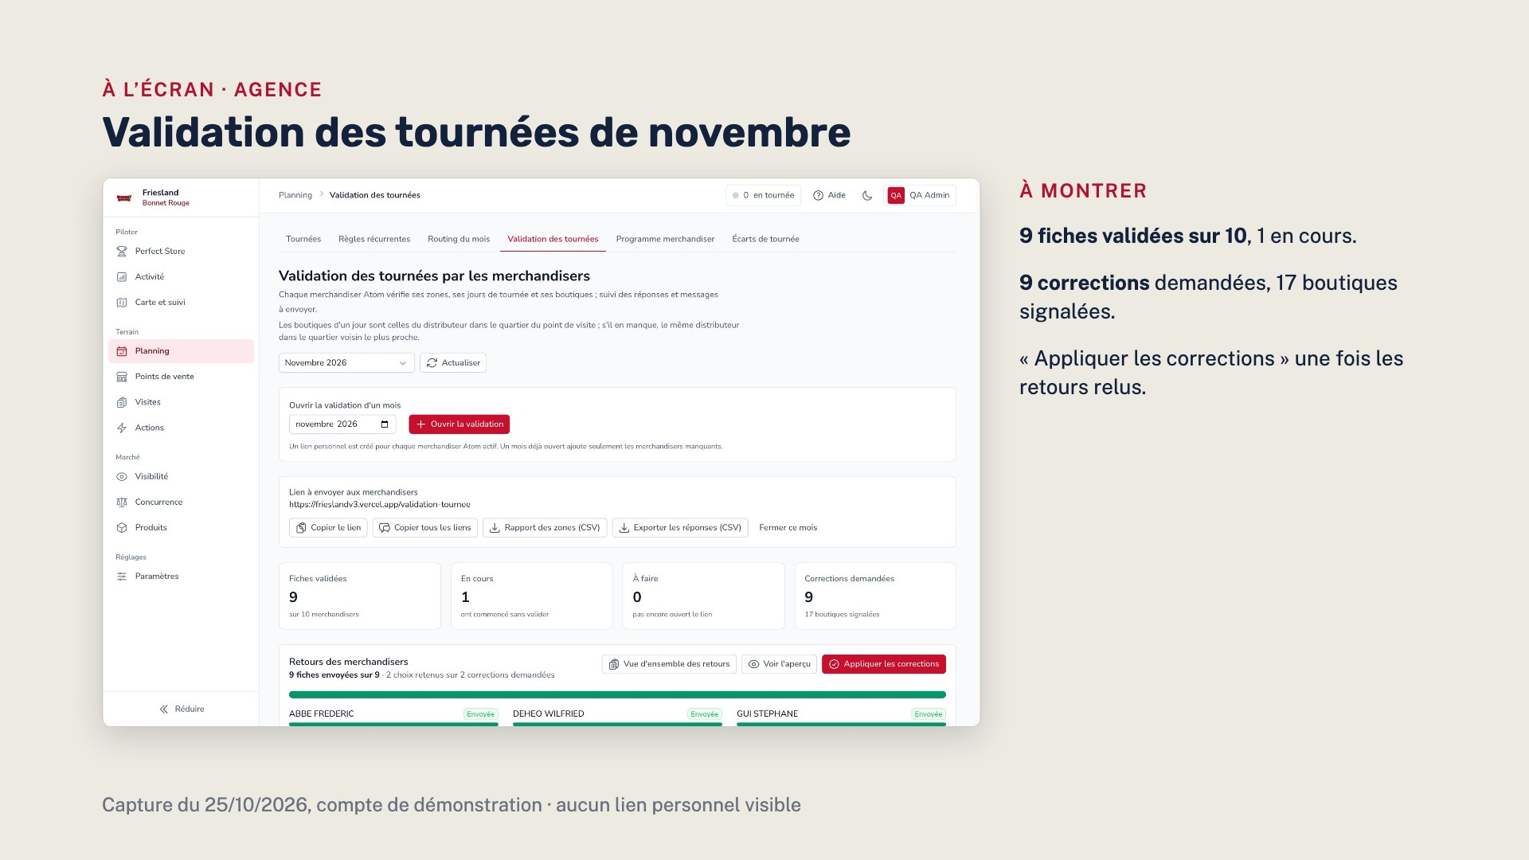
Notes:
La validation des tournées de novembre, en vrai, au 25/10.
9 fiches validées sur 10 merchandisers ; 1 commencée mais pas encore validée ; 0 qui n’ont pas ouvert le lien. 9 corrections demandées et 17 boutiques signalées par les merchandisers.
En dessous, les retours de chaque merchandiser avec leur statut (« Envoyée »), et trois boutons : la vue d’ensemble des retours, l’aperçu, et « Appliquer les corrections » une fois les retours relus.
Les boutons « Copier le lien » et « Copier tous les liens » préparent le message WhatsApp. Par sécurité, la capture ne montre aucun lien personnel.
C’est sur cet écran qu’on retirera, dès lundi soir, la question des territoires Friesland pour Atom.

Slide 49
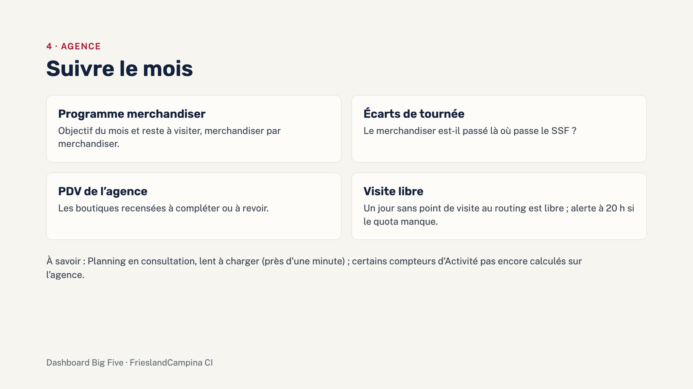
Notes:
Une fois le routing chargé et validé, l’agence suit le mois avec quatre écrans.
Programme merchandiser : pour chacun, l’objectif du mois (environ 420 PDV sur quatre semaines pleines, 465 en octobre) et le reste à visiter. C’est l’écran du point hebdomadaire Atom.
Écarts de tournée : jour par jour, le merchandiser est-il passé là où passe le SSF du distributeur ?
PDV de l’agence : les boutiques recensées par les merchandisers, avec ce qui reste à compléter (position, type, distributeur) ou à revoir.
Visite libre (depuis le 22/10) : un jour sans point de visite dans le routing est un jour de visite libre ; le merchandiser visite où il veut, une visite hors de sa liste compte quand même. Si le quota du jour n’est pas atteint, une alerte part à 20 h pour l’admin et le superviseur.
Deux limites à annoncer franchement à Atom : le Planning est en consultation (la modification passe par le routing du mois ou par l’admin), le planning d’équipe met près d’une minute à s’afficher, et certains compteurs de l’écran Activité (l’équipe active affiche 0) ne sont pas encore calculés sur la seule agence. Ces deux derniers points sont dans les corrections de la semaine.

Slide 50
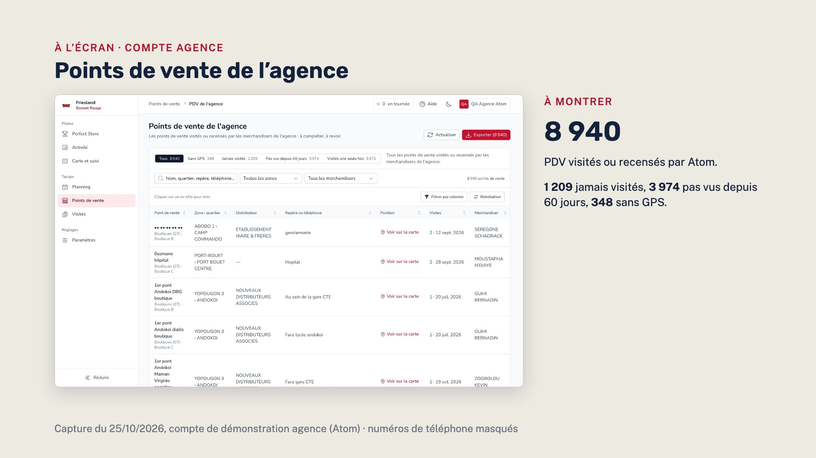
Notes:
L’écran Points de vente de l’agence, vu du compte Atom : 8 940 PDV visités ou recensés par ses merchandisers.
Les pastilles en haut sont des filtres rapides, et des listes de travail : 348 sans GPS, 1 209 jamais visités, 3 974 pas vus depuis 60 jours, 5 972 visités une seule fois.
Pour chaque PDV : sa zone et son quartier, son distributeur, un repère (« gendarmerie », « face gare CTE »…), un lien « Voir sur la carte », le nombre de visites et la dernière date, et le merchandiser.
Message pour Atom : c’est la liste à travailler pendant les visites libres. Commencer par les 1 209 jamais visités.

Slide 51
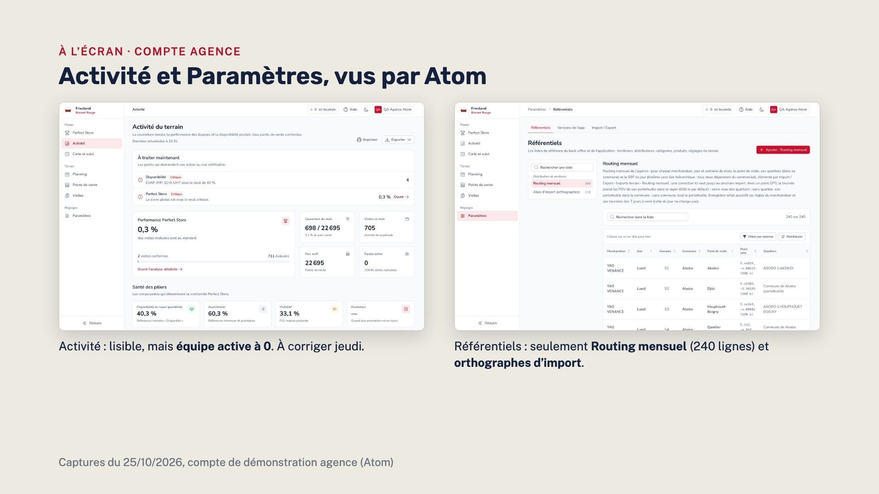
Notes:
Deux écrans qui montrent les limites du compte agence.
À gauche, Activité vu par Atom. L’écran s’affiche, mais le compteur « Équipe active » affiche 0 alors que les merchandisers Atom ont travaillé. Le reste est juste : 698 PDV visités en octobre sur un parc de 22 695, 705 visites, alertes et santé des piliers. C’est dans les corrections de la semaine, pour jeudi.
À droite, Paramètres vu par Atom : trois onglets seulement (Référentiels, Versions de l’app, Import / Export), et dans Référentiels deux listes : le Routing mensuel (240 lignes, qu’on corrige ici sans réimporter) et les orthographes d’import (118). Atom ne voit ni les territoires, ni les distributeurs, ni les comptes.

Slide 52

Notes:
Partie 5, le cœur du sujet.
Message d’ouverture, à dire lentement : Friesland et Atom utilisent les mêmes noms, « Abobo 1 » et « Abobo 2 », mais ils ne désignent pas les mêmes rues. Ce n’est la faute de personne : chacun a construit son découpage pour son propre besoin. Friesland, pour ses distributeurs et ses commerciaux ; Atom, pour répartir le travail de ses deux merchandisers.
Le problème, c’est quand les deux découpages se retrouvent sur le même écran. On va le montrer avec des chiffres et des cartes, puis voir ce qui est déjà corrigé, et enfin les solutions et leurs délais.
On a pris Abobo comme exemple parce que c’est le cas le plus net, et parce que c’est là qu’est venue la réclamation du 23/10. Mais ce n’est pas le seul : on le verra.

Slide 53

Notes:
Avant les chiffres, pourquoi c’est important. La zone sert à quatre endroits.
1. La tablette : sous chaque boutique, l’application affiche « territoire — quartier ». C’est le territoire Friesland. Un merchandiser Atom qui lit « ABOBO 1 » sous une boutique pense qu’elle est dans la zone de son collègue.
2. La tournée : les boutiques d’un jour sont choisies autour du point de visite du routing. Si le point est mal placé, ou si deux merchandisers ont des points imbriqués, l’un reçoit des boutiques de l’autre.
3. Les chiffres : tous les filtres du dashboard (Perfect Store, Synthèse par zone, Programme) passent par les territoires et quartiers de Friesland. Les résultats « ABOBO 2 » ne correspondent donc pas au travail du merchandiser qu’Atom appelle « Abobo 2 ».
4. La validation des tournées : on demande au merchandiser de confirmer ses zones. Mais lesquelles ? Celles d’Atom ou celles de Friesland ? On a vu des réponses contradictoires.
Conclusion : tant qu’il y a deux découpages sur le même écran, il y aura de la confusion, et des chiffres par zone qui ne parlent pas de la même chose.

Slide 54

Notes:
Voici les deux définitions, côte à côte.
Chez Friesland, Abobo 1 et Abobo 2 sont des territoires, construits autour des distributeurs.
ABOBO 1 : sept quartiers, tous servis par Niaré & Frères. Ils couvrent presque tout Abobo : Akeikoi, Habitat, Agbékoi, Houphouët-Boigny ; Abobo Gare et Mairie ; Avocatier, BC, Nouvelle gare ; Cité policière, Camp commando, Colatier ; Dokui, Anador, Alépé ; Lycée moderne, Gendarmerie ; Samaké, Abobo Baoulé, Biabou.
ABOBO 2 : trois quartiers seulement, servis par LKA Services : CMA, Coccinelle, Bois sec ; Mosquée blanche, Anokoua Kouté, Agripac ; Sodeci, Onuci, Sotrapim, Carrefour Diallo. C’est le côté ouest, vers Anokoua Kouté et PK 18.
Chez Atom, Abobo 1 et Abobo 2 sont les secteurs de deux merchandisers, qui travaillent tous les deux avec Niaré & Frères. Abobo 1, c’est Yao Venance : le centre et le nord. Abobo 2, c’est Seregone Schadrack : le sud et l’est, plus N’Dotré et Anyama. Chacun a 24 jours de routing dans le mois.
Phrase clé : chez Friesland la frontière suit les distributeurs ; chez Atom elle partage le travail entre deux personnes. Les deux logiques sont légitimes, mais elles ne tracent pas la même ligne.
Point à vérifier : la liste Friesland met « Alépé » dans le quartier Dokui / Anador, donc dans Abobo. C’est probablement un lieu-dit d’Abobo et non la ville d’Alépé. À confirmer avec Seregone.

Slide 55

Notes:
C’est la slide qui fait comprendre le problème en un coup d’œil. Prendre le temps.
Les deux cartes montrent exactement les mêmes boutiques : les 1 209 boutiques du fichier Atom notées « Abobo 1 » ou « Abobo 2 », placées à leur position GPS. Seule la couleur change.
À gauche, la couleur suit la zone notée par Atom : bleu pour Abobo 1 (le centre et le nord, Yao), orange pour Abobo 2 (le sud, l’est et une partie de l’ouest, Seregone).
À droite, les mêmes boutiques colorées selon le territoire Friesland dans lequel elles tombent : presque tout est bleu, ABOBO 1. L’orange ABOBO 2 ne reste que sur le bloc de l’ouest, vers Anokoua Kouté et PK 18. Le gris, ce sont quelques boutiques qui tombent dans un autre territoire (Cocody 1, Adjamé).
Ce qu’il faut voir : tout le sud orange de la carte de gauche devient bleu à droite. Ce sont les boutiques de Seregone, qui apparaissent dans le dashboard, et sur sa tablette, comme « ABOBO 1 », la zone de son collègue.
Note de méthode : le territoire Friesland d’une boutique Atom a été déduit des PDV Friesland voisins. Seize boutiques en dehors de la carte ne sont pas dessinées.

Slide 56

Notes:
Les chiffres derrière les cartes.
Atom Abobo 1, la zone de Yao : 663 boutiques. 519 sont dans le territoire ABOBO 1 de Friesland, soit 78 %. 121 dans ABOBO 2, 23 ailleurs (Cocody 1, Adjamé). Pour Yao, les deux découpages se ressemblent assez.
Atom Abobo 2, la zone de Seregone : 585 boutiques. 418 sont dans ABOBO 1 de Friesland, 153 seulement dans ABOBO 2, 14 ailleurs. Seulement 26 % de concordance. C’est là qu’est le problème.
Ce que cela donne sur le terrain : sur la tablette de Seregone, 597 de ses 857 boutiques affichent « ABOBO 1 » sous leur nom, c’est-à-dire le nom de la zone de son collègue. D’où sa réclamation du 23/10 : « la tablette me propose la zone de Yao ».
Chiffres issus du fichier Atom importé le 06/10, comparé aux territoires Friesland des PDV voisins.

Slide 57

Notes:
Un deuxième écart, moins visible mais important : le distributeur.
Chez Friesland, ABOBO 1 est à 96 % servi par Niaré & Frères (2 283 PDV sur 2 385). ABOBO 2 est d’abord le territoire de LKA Services (401 PDV sur 753), avec Niaré & Frères en second (295) et quelques autres (Dynamis, Hidjabe, Boussoura).
Chez Atom, les 1 248 boutiques d’Abobo 1 et Abobo 2 sont à 98 % des clientes de Niaré & Frères ; seules 23 sont chez Dynamis. Yao et Seregone travaillent donc tous les deux avec le distributeur qui, chez Friesland, est celui d’ABOBO 1.
Pourquoi c’est important : le principe des tournées Atom prend les boutiques du distributeur de la ligne du routing. Les boutiques LKA Services de l’ABOBO 2 de Friesland ne sont donc dans la tournée d’aucun merchandiser Atom. Et un « Abobo 2 » d’Atom n’a pas le même SSF qu’un « ABOBO 2 » de Friesland.
Conclusion : aligner les noms des zones ne suffira pas. Il faut aussi décider quel distributeur, et donc quels SSF, chaque merchandiser accompagne. C’est une question pour Friesland et Atom ensemble.

Slide 58

Notes:
Troisième cause, et c’est elle qui a déclenché la réclamation : les points de visite.
Sur la carte : en bleu les 24 points de visite de Yao, en orange les 24 de Seregone, sur le fond gris des boutiques d’Abobo. Les points de Yao sont regroupés au centre. Ceux de Seregone sont dispersés partout, y compris en plein milieu de la zone de Yao.
Plusieurs points de Seregone (Cité policière, Camp commando, Colatier, Dokui, Anador, Samaké, Abobo Baoulé, Biabou) portent des noms que la liste de Friesland classe dans ABOBO 1. Là, les deux découpages ne peuvent pas être d’accord.
Ensuite, huit de ses points ont une position approximative : ils n’ont pas pu être confirmés au contrôle du 17/10, la position a été donnée par l’agence ou le lieu est douteux. Ce sont CMPC, CMPC 2, Belle vie, Abobo Belle vie, Colochat, Cazar, Alépé et Colatier.
Exemple parlant : le quartier Belleville compte 62 boutiques dans le fichier Atom, centrées à environ 4,8 km du point « Belle vie ». Ce jour-là, la tournée prend donc des boutiques autour d’un point qui n’est pas le bon.
Rappel du mécanisme : la visite corrige la position d’une boutique, jamais celle d’un point de visite. Seule l’agence peut nous donner la bonne position. Rappel : sur tout Abidjan, ce sont 45 points de visite à repositionner.

Slide 59

Notes:
La conséquence concrète, avec les mots du terrain. Le 23/10, Seregone, merchandiser Atom Abobo 2, écrit : « la tablette me propose la zone de Yao ».
Il a raison de ce qu’il voit : sous la plupart de ses boutiques, la tablette affiche « ABOBO 1 », le nom de la zone de Yao. Certains jours (22, 23 et 27/10), des points de visite approximatifs lui ont aussi donné des boutiques des quartiers de Yao (Dépôt 9, Pompe, Lycée municipal, BC).
Trois effets :
Pour le merchandiser : il pense travailler chez son collègue, il hésite, et il ne valide pas sa tournée en confiance.
Pour la couverture : risque de doublons entre les deux merchandisers, et de rues que personne ne visite.
Pour les chiffres : un résultat « ABOBO 2 » dans le dashboard ne mesure pas le travail de ce qu’Atom appelle Abobo 2. En réunion, on peut tirer une mauvaise conclusion sur une personne.
Rester factuel : ce n’est ni la faute de Seregone, ni celle d’Atom. C’est l’effet mécanique de deux découpages sur le même écran.

Slide 60

Notes:
Récapitulons les causes, de la plus lourde à la plus simple à corriger.
1. Deux découpages différents : mêmes noms, frontières différentes. C’est la cause de fond, et la seule qui demande une décision commune.
2. Des distributeurs différents derrière le même nom : l’ABOBO 2 de Friesland est d’abord LKA Services, alors que les deux merchandisers Atom d’Abobo travaillent avec Niaré & Frères.
3. Des points de visite approximatifs : 45 sur tout Abidjan n’ont pas pu être confirmés au contrôle du 17/10, dont 8 chez Seregone. Plus 14 points bien placés mais avec trop peu de boutiques du distributeur autour.
4. Des noms de zones écrits à la main : le fichier Atom écrit les zones de 46 façons (« Cocody2 », « Cicody 2 », « Port bouet (Gonzague) »…) et 356 boutiques sont notées « Yopougon » ou « Cocody » sans numéro.
5. Côté Friesland aussi, un peu de ménage : dans la liste des quartiers, les codes de territoire existent en double (« ABO 1 » et « ABO1 », « COC 1 » et « COC1 »…), et le code « ABO » désigne Aboisso, pas Abobo. Rien de grave, mais c’est le genre de détail qui fait échouer un rapprochement automatique.
Les causes 3, 4 et 5 se corrigent vite. Les causes 1 et 2 demandent une décision.

Slide 61

Notes:
Pour montrer que le sujet dépasse Abobo : la même comparaison sur tout Abidjan, 4 626 boutiques du fichier Atom.
La colonne « Concordance » donne la part des boutiques d’une zone Atom qui tombent dans le territoire Friesland du même nom. Pour Yopougon, on a rapproché Yopougon 1 d’Atom de YOPOUGON 1 + 2 chez Friesland, et Yopougon 2 de YOPOUGON 3 + 4, comme dans le routing actuel.
Trois groupes :
Bon accord : Port-Bouët (100 %), Adjamé / Attécoubé (94 %), Koumassi (84 %). Rien à faire.
À revoir : Yopougon, et surtout Cocody 1 et Cocody 2, qui ne se recoupent presque pas : environ 4 boutiques sur 10 sont de l’autre côté.
À trancher : Abobo 2 (26 %) et Bingerville (12 %). Pour Friesland, la plupart des boutiques « Bingerville » d’Atom sont dans Cocody 1 et 2 (180 sur 215).
Marcory et Bassam sont bas aussi, mais sur de petits nombres ; une partie vient sans doute de boutiques mal placées plutôt que du découpage (par exemple, 14 boutiques notées « Koumassi » sont placées dans Abobo).
Message : la décision qu’on prendra pour Abobo doit valoir pour tout Abidjan.

Slide 62

Notes:
Avant les solutions, ce qui est déjà fait, pour que la salle voie que le sujet est pris en main.
20/10, tournées par quartier : les tournées Atom partent maintenant des boutiques du fichier Atom, avec leur GPS. Chaque boutique va au point de visite le plus proche, parmi ceux de tous les merchandisers : une boutique n’appartient donc qu’à un seul merchandiser, même quand deux merchandisers partagent un distributeur.
20/10, routings remis : jusqu’au fichier du 19/10, les routings de Yao et de Seregone étaient inversés. C’est corrigé et les tournées ont été recalculées le 20/10.
22/10, « vos PDV » (avec l’accord de Friesland) : un merchandiser Atom ne voit plus une zone entière, mais sa liste validée : les boutiques de ses quartiers et de son distributeur, celles de ses tournées, celles qu’il a visitées ou créées.
22/10, contrôle des visites : une visite ne s’enregistre que sur un PDV de sa liste.
22/10 également, à l’issue de la validation de novembre, les zones de Yao et de Seregone ont été mises à jour comme ils l’ont demandé.
Ce qui reste : la tablette affiche toujours le territoire Friesland sous chaque boutique (« ABOBO 1 »), et surtout, les deux découpages existent toujours. C’est l’objet des solutions.

Slide 63

Notes:
Le fond du sujet : garder deux découpages ou n’en garder qu’un.
Option A, un seul découpage : Friesland et Atom se mettent d’accord sur les secteurs d’Abidjan (Abobo 1 / 2, Cocody 1 / 2, Yopougon, Bingerville), et sur le distributeur que suit chaque merchandiser. Tout le monde utilise ensuite la même définition.
Avantages : une seule vérité ; les chiffres par zone du dashboard parlent enfin du travail de chaque merchandiser ; très peu de développement (c’est surtout du référentiel et un recalcul des tournées).
Inconvénient : l’un des deux, Atom ou Friesland, change ses habitudes. Et la question du distributeur (LKA Services ou Niaré & Frères pour Abobo 2) doit être tranchée.
Délai : atelier d’une demi-journée mardi 27, découpage saisi et tournées recalculées mercredi 28. Cela tient dans la semaine.
Option B, deux découpages côte à côte : la tablette des merchandisers Atom montre les zones d’Atom ; le dashboard garde Friesland comme référence et ajoute un filtre « zone Atom ». Les chiffres de Friesland ne changent pas.
Avantage : personne ne change ses habitudes.
Inconvénients : deux listes à maintenir, et le risque de confusion en réunion (« de quel Abobo 2 parle-t-on ? »).
Délai : la liste fixe des zones Atom peut arriver cette semaine, mais il faut ensuite environ deux semaines de développement et une nouvelle version de l’application. Cela ne tient pas dans la semaine.
Notre recommandation : l’option A, parce qu’elle traite la cause et pas le symptôme, et parce qu’elle tient dans la semaine. L’option B reste possible si un alignement n’est pas envisageable à court terme.

Slide 64

Notes:
Les corrections ne portent pas que sur Abobo : Abobo a servi d’exemple, mais on corrige tout Abidjan, et le reste de l’application (slide suivante). Tout tient dans la semaine du 26 au 31/10, si les décisions sont prises aujourd’hui.
Repositionner les 45 points de visite approximatifs, chez tous les merchandisers Atom (Seregone, Yao, Gui, Guihi, Kouadio, Abbé, Kouamé, Deheo). Atom relève les vraies positions sur place (partage de position WhatsApp ou lien Google Maps) entre mardi et jeudi ; nous recalculons les tournées le jour même de la réception.
Les 14 points bien placés mais avec trop peu de boutiques du distributeur autour (Anyama, Abatta, Angré Mahou, CHU, Zone 4, Biétry, Niangon, Azito, Songon…) : point par point, recenser les boutiques ou changer de distributeur ce jour-là. À trancher mercredi avec Atom.
Ne plus afficher le territoire Friesland sous le nom de la boutique sur la tablette Atom : dans la nouvelle version de l’application, publiée vendredi.
Retirer la question des territoires Friesland de la page de validation Atom : lundi soir, prêt pour la campagne de décembre.
Noms des zones : Atom nous donne une liste fixe de ses noms de zones (fini les 46 orthographes), et nous nettoyons les codes en double du référentiel Friesland.
Treichville : 283 PDV de la liste de Gui n’ont pas de position GPS, et un de ses jours (le mercredi des semaines 1 et 3) compte 41 PDV au lieu de 20. On récupère les positions avec Atom et on remet ce jour au quota.

Slide 65

Notes:
Deuxième volet : les corrections sur le reste de l’application, hors zones. Elles tiennent aussi dans la semaine.
Alertes par e-mail : l’alerte de 20 h (quota de visite libre non atteint) et l’e-mail à chaque fiche de validation sont prêts, mais l’envoi n’est pas encore activé. Il manque la configuration du service d’envoi. Lundi.
Visite libre : un jour sans point de visite, l’application affiche aujourd’hui 0/0. La nouvelle version affichera « Visite libre : 4/10 ». Publiée vendredi, avec les autres corrections de l’application.
Envois hors connexion : une visite refusée par le serveur pendant que le téléphone était hors ligne reste aujourd’hui en erreur dans sa file d’envoi. La nouvelle version la signale et la retire.
Fiche PDV : un merchandiser peut aujourd’hui modifier le créateur et le code d’un PDV qu’il voit. On ferme cette possibilité mardi.
Historique des visites : les comptes de Yao et Seregone ont été échangés le 16/10 ; leurs 1 473 visites historiques importées (juin à septembre) apparaissent au nom de Seregone. On les remet au bon nom mercredi.
Comptes : le compte « Cocody 2 » porte le nom de Guihi Bernadin en base, et celui de Diabaté Idrissa dans les fichiers d’Atom. Atom confirme qui l’utilise, lundi.
Compte agence : sur l’écran Activité, certains compteurs ne sont pas calculés sur le seul périmètre d’Atom (l’équipe active affiche 0). On corrige ce compteur jeudi.
Planning agence : pour le compte Atom, le planning d’équipe met près d’une minute à s’afficher, parce qu’il charge toutes les lignes des Règles récurrentes de ses merchandisers. On le ramène à quelques secondes mercredi.

Slide 66

Notes:
Toutes les corrections, zones et application, tiennent dans la semaine du lundi 26 au samedi 31/10, avec l’option A et à deux conditions : que les décisions soient prises en séance aujourd’hui, et qu’Atom envoie les positions des points de visite entre mardi et jeudi.
Lundi 26 : la réunion et les décisions. Le jour même : activation des alertes par e-mail, retrait de la question des territoires Friesland dans la page de validation, confirmation par Atom du nom du compte Cocody 2.
Mardi 27 : atelier de découpage d’Abidjan avec Friesland et Atom, une demi-journée. Premiers points de visite reçus. On ferme la possibilité pour un merchandiser de modifier le créateur ou le code d’un PDV. On lance la nouvelle version de l’application (territoire Friesland retiré, « Visite libre : 4/10 », envois hors connexion débloqués).
Mercredi 28 : le nouveau découpage est saisi, avec une liste fixe des noms de zones. Les 14 points peu fournis sont tranchés avec Atom. L’historique des visites importées de Yao et Seregone est remis au bon nom, et le planning d’équipe du compte agence est accéléré.
Jeudi 29 : on a reçu les 45 points de visite et les positions de Treichville ; toutes les tournées Atom sont recalculées. Les compteurs de l’écran Activité sont calculés sur la seule agence pour le compte agence. La nouvelle version est envoyée sur le Play Store.
Vendredi 30 : la version est publiée et la mise à jour rendue obligatoire. On contrôle les chiffres par zone dans le dashboard.
Samedi 31 : bilan ; la validation des tournées de décembre est prête sur la nouvelle base.
Risque à annoncer : la vérification du Play Store prend parfois un à trois jours. Si elle traîne, on diffuse l’APK par le lien de téléchargement de l’application, comme pour les versions précédentes.
Avec l’option B, le découpage ne tient pas dans la semaine (environ deux semaines de développement en plus) ; les autres corrections, si.

Slide 67

Notes:
On termine sur les décisions. L’objectif est de sortir de la salle avec une réponse à chacune, ou au moins un responsable et une date.
1. Option A ou option B. Rappel de notre recommandation : A, un seul découpage.
2. Là où Friesland et Atom n’ont pas le même distributeur derrière un secteur, lequel le merchandiser accompagne-t-il ? Exemple : l’Abobo 2 d’Atom travaille avec Niaré & Frères, alors que l’ABOBO 2 de Friesland est surtout LKA Services. Même question pour Bingerville et Cocody. Si on aligne les découpages, il faut trancher.
3. Atom peut-il envoyer les positions des 45 points de visite, tous merchandisers, entre mardi 27 et jeudi 29 ? Et qui s’en charge ? Format souhaité : partage de position WhatsApp ou lien Google Maps, relevé sur place.
4. Feu vert de Friesland pour retirer le territoire Friesland de l’affichage sur la tablette Atom et de la page de validation.
Si une décision ne peut pas être prise en séance, noter qui la prendra et pour quand. Noter aussi les 14 points de visite peu fournis : recenser ou changer de distributeur, à voir point par point avec Atom.

Slide 68

Notes:
Remercier, ouvrir les questions.
Questions fréquentes à anticiper :
– « Puis-je avoir un accès ? » : les comptes sont créés par l’admin dans Paramètres › Utilisateurs ; les identifiants sont remis en main propre.
– « Pourquoi le chiffre de mon territoire est-il différent de celui d’Atom ? » : c’est exactement le sujet des zones ; la réponse dépend de la décision A ou B.
– « Le merchandiser peut-il visiter une boutique hors de sa liste ? » : non, sauf les jours de visite libre, et sauf les boutiques déjà visitées avant le 22/10 pendant 60 jours.
– « Les chiffres sont-ils en temps réel ? » : les visites oui ; les statistiques des tableaux sont rafraîchies chaque heure, ou à la demande.
Rappeler où trouver l’aide : le bouton Aide en haut de chaque écran ouvre le guide PDF, avec un guide dédié pour le compte agence.

